Slide 1
Los chips Medipix: Tecnología y aplicaciones
Rafael Ballabriga Suñé
rafael.ballabriga@cern.ch
Sección de Microelectrónica, CERN

Slide 2
Índice
Introducción
Introducción a los detectores de píxeles híbridos
Demostración
Colaboraciones Medipix
Aplicaciones
  Dosimetría en el espacio
  Radiografía
  Educación
Conclusión
Notes:
Indice de mi presentacion

Slide 3
Introducción

Slide 4
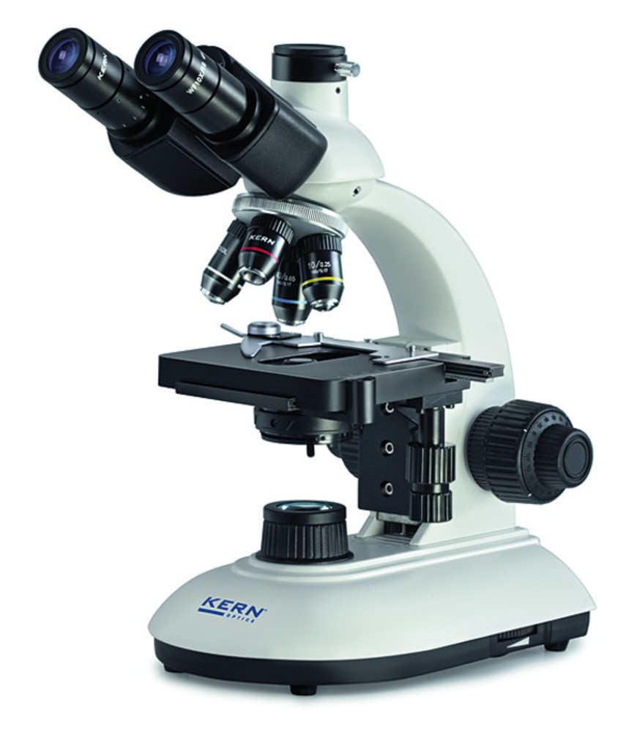
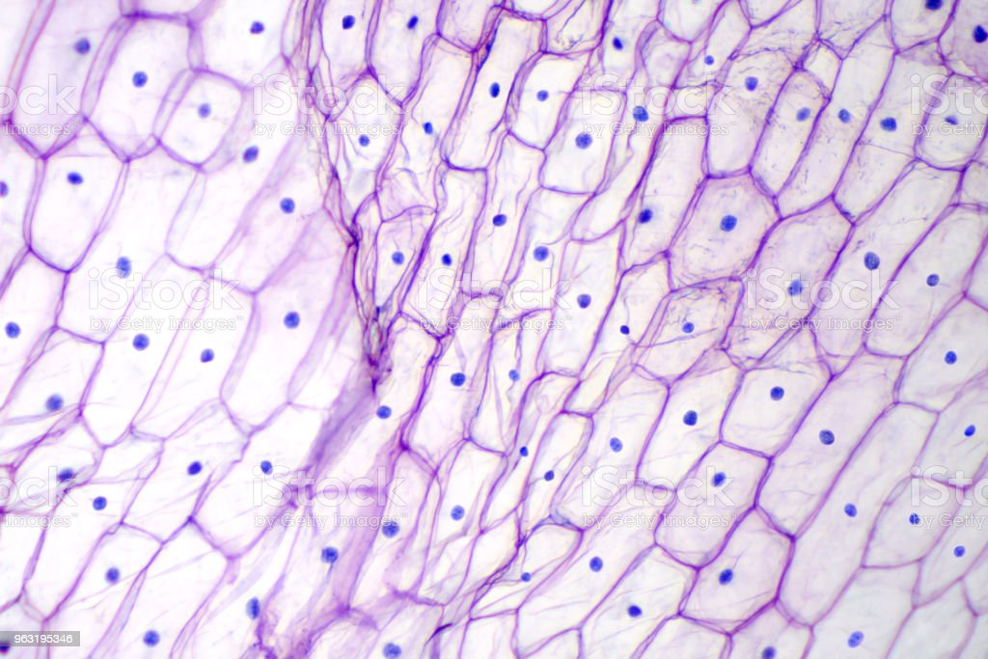

Slide 5
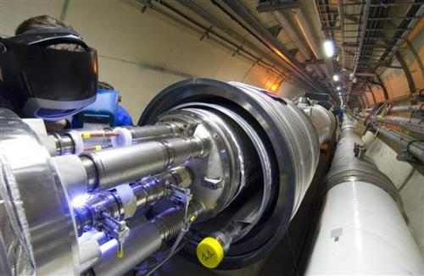
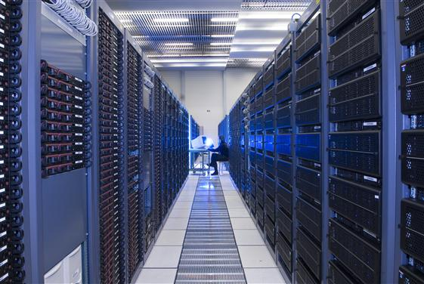
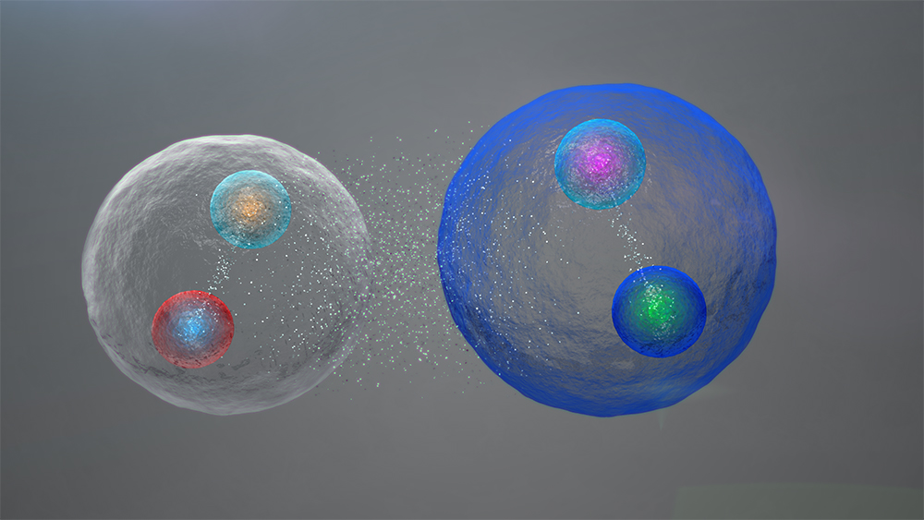
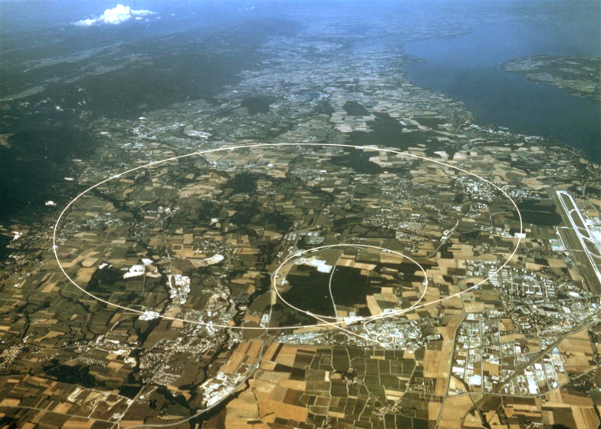
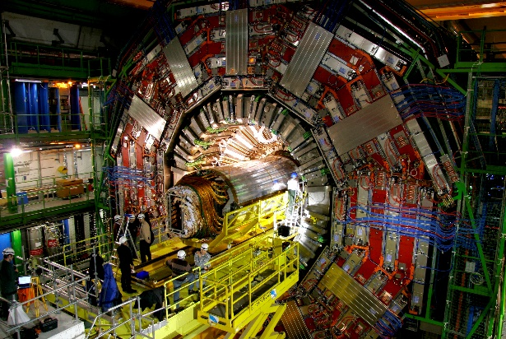
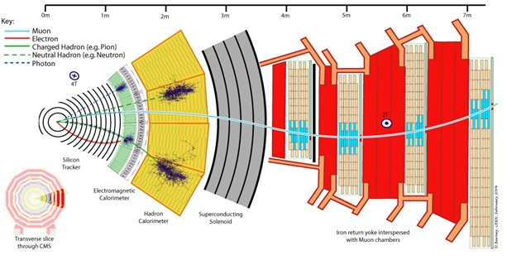
Para estudiar la estructura de la materia a la escala del attometro (10⁻¹⁸m), utilizamos aceleradores de partículas, detectores i infraestructura para el análisis de datos.
Aceleradores + Detectores + Análisis de datos = Attoscopio (10⁻¹⁸m)
Notes:
Aceleradores: Máquinas capaces de acelerar partículas a energías extremadamente altas y hacerlas colisionar
2. Detectores : Instrumentos gigantes que graban las trazas de las partículas
3. Ordenadores : Recogen, filtran, almacenan, distribuyen y analizan enormes cantidades de datos producidos por los detectores
In order to probe the structure of matter to the level of 10^-18 we use particle accelerators and detectors
We create particle collisions and we study the products of these collisions
So we can think of Particle accelerators+Detectors=Attoscope (10⁻¹⁸m)
Instrument que permet d'observar objectes de petites dimensions, que normalment són invisibles a ull nu, gràcies a un sistema de lents (òptiques, electròniques o acústiques) que en forneixen una imatge augmentada.
Per estudiar l’estructura de la material a l’escala de l’attometre utilitzem acceleradors de particules, detectors I infrastructura per l’analisi de dades.
Acceleradors + Detectors + Analisi de dades =Attoscopi (10-18m)

Slide 6

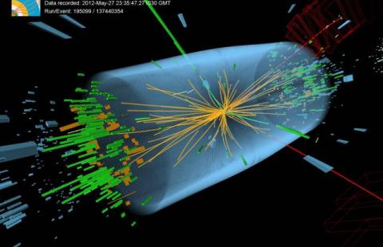
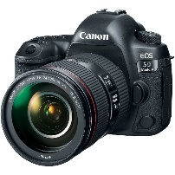
Los detectores del CERN son como cámaras de fotos gigantes con centenares de millones de canales, capaces de registrar 40 millones de fotos por segundo.
Notes:
Aceleradores: Máquinas capaces de acelerar partículas a energías extremadamente altas y hacerlas colisionar
2. Detectores : Instrumentos gigantes que graban las trazas de las partículas
3. Ordenadores : Recogen, filtran, almacenan, distribuyen y analizan enormes cantidades de datos producidos por los detectores
In order to probe the structure of matter to the level of 10^-18 we use particle accelerators and detectors
We create particle collisions and we study the products of these collisions
So we can think of Particle accelerators+Detectors=Attoscope (10⁻¹⁸m)

Slide 7

"Detector: instrumento que sirve para descubrir la presencia de algo a través de indicios"
https://www.freepik.com/vectors/detective
Notes:
Un detector es un instrumento que sirve para descubrir la presencia de alguna cosa a traves de indicios
Las particulas no las podemos ver pero podemos descubrir su presencia a traves de huellas que dejan en un material dimensionado para ese proposito.

Slide 8
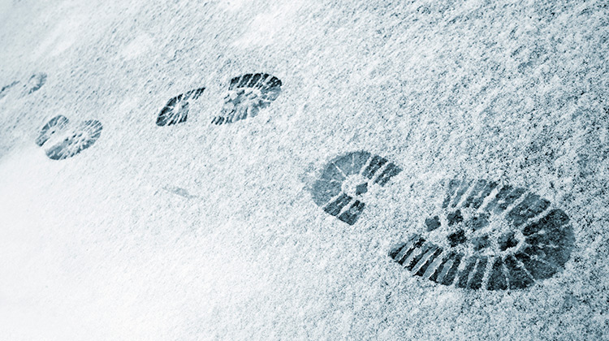
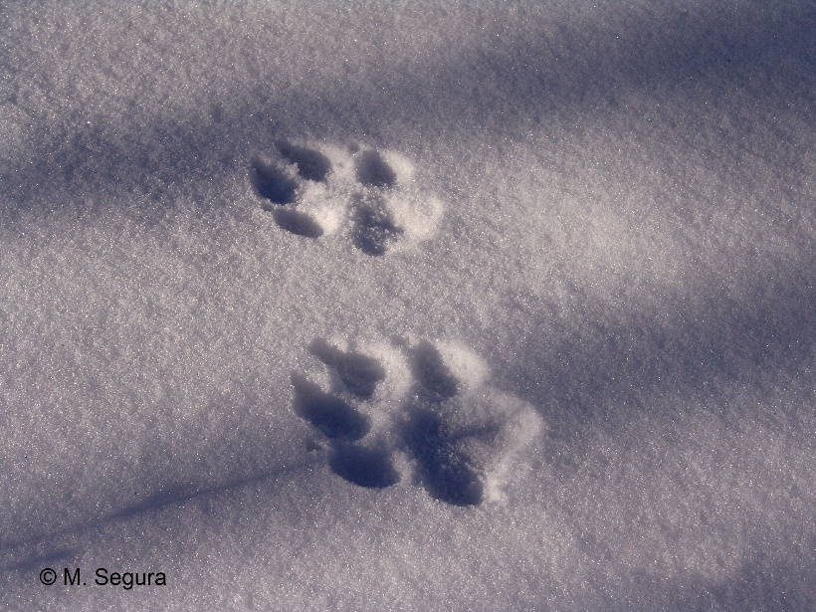
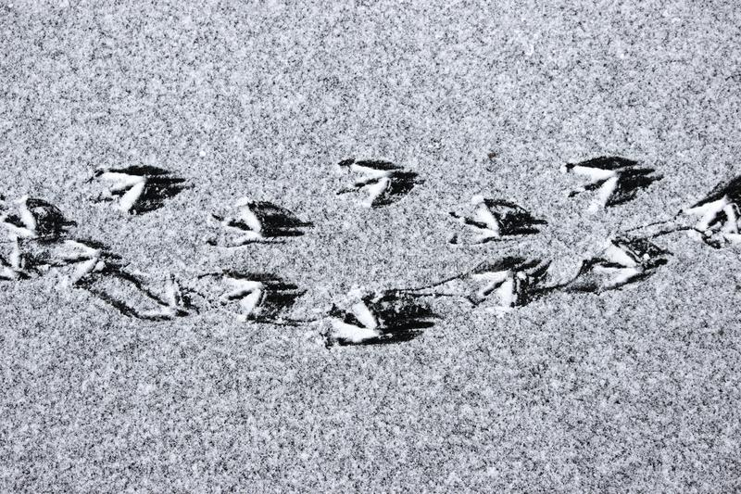
Detección de partículas
Podemos reconocer las partículas por sus "huellas"
Estas huellas indican de qué tipo de partícula se trata, su energía, la carga eléctrica, el punto donde se creó y su trayectoria
Las huellas dependen no solo del tipo de partícula sino también del material del detector

Slide 9
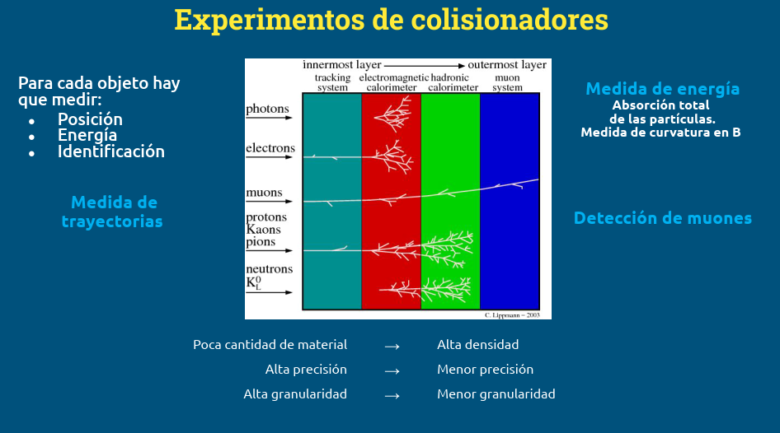
Cada familia de partículas interacciona de forma diferente con los materiales que encuentra (una huella característica)
Imagen: Jesus Puerta Pelayo

Slide 10
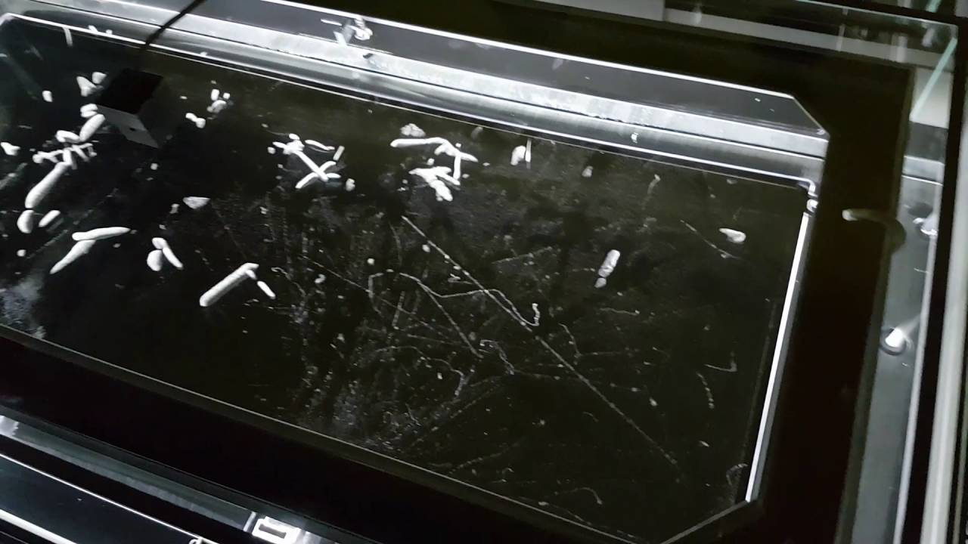
Notes:
https://scoollab.web.cern.ch/cloud-chamber
La cámara de niebla, también conocida como cámara de Wilson, es un dispositivo utilizado para detectar partículas de radiación ionizante. En su forma más sencilla, una cámara de niebla es un entorno cerrado que contiene vapor de agua superenfriado y supersaturado. Cuando una partícula cargada de suficiente energía interacciona con el vapor, lo ioniza. Los iones resultantes actúan como núcleos de condensación, alrededor de los cuales se forman gotas de líquido que dan lugar a una niebla. Al paso de las partículas se va produciendo una estela o traza, debido a los numerosos iones producidos a lo largo de su trayectoria. Estas trazas tienen formas distintivas (por ejemplo, la traza de una partícula alfa es ancha y recta, mientras que la de un electrón es más fina y muestra evidencias de ser deflectada).
Fotografía de cámara de niebla mostrando el primer positrón observado.
Cuando se aplica un campo magnético vertical, las partículas cargadas se curvan en sentidos opuestos dependiendo del signo de su carga. Esto se mostró en la fotografía donde se produjo el descubrimiento del positrón, en la cual se veía que el electrón se curvaba en el sentido opuesto. El positrón se estaba moviendo hacia arriba, y presumiblemente fue deflectado desde abajo porque la curvatura de la traza es mayor en la parte inferior de la figura (la fotografía estaba con la parte de arriba hacia abajo).

Slide 11
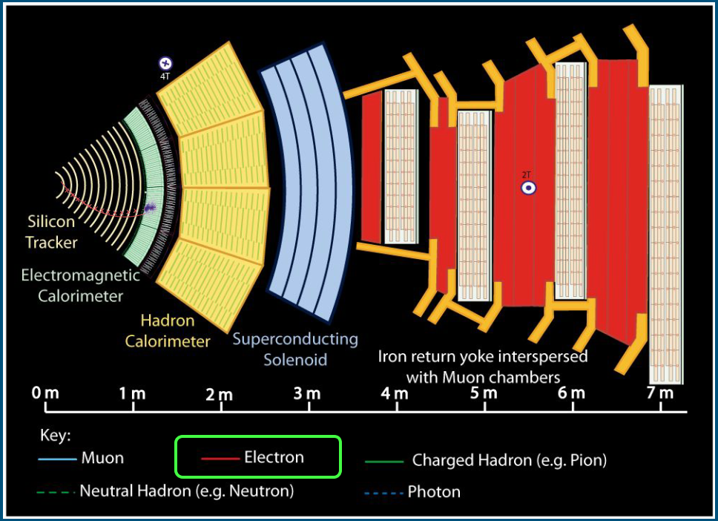
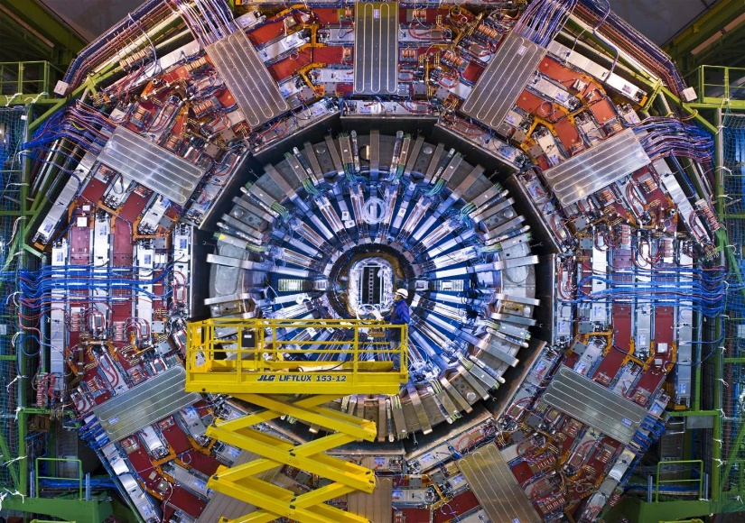
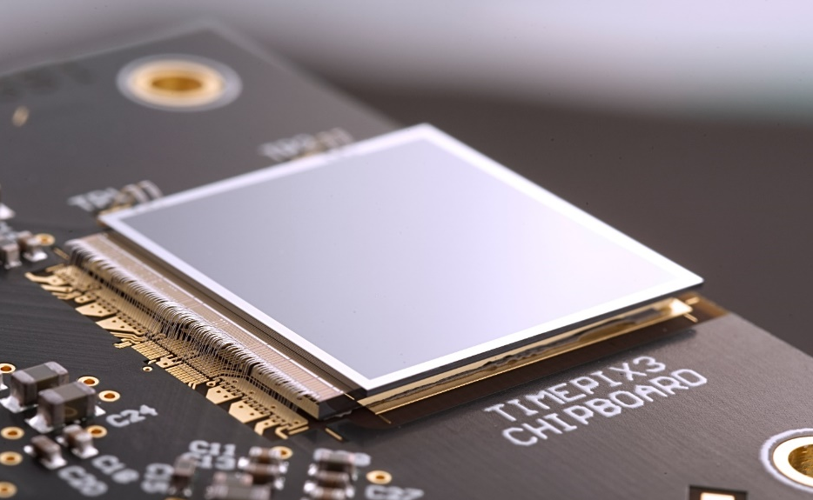
Detectores de trazas
Especificaciones de los detectores de trazas (tracking detector):
Procesado individual de la señal depositada en el sensor para cada partícula
Asignación de les partículas al instante de la colisión (25ns/40MHz)
Resolución espacial del orden de decenas de micrómetros
Masa mínima
Bajo consumo de potencia
Resistencia a la radiación
Actualmente solamente la tecnología de pixeles híbridos cumple con estas especificaciones
Notes:
Les especificacions dels detectors de traces constitueixen un desafiament/repte technologic
En 50um de Silicio la senal esta compuesta de ~4000 electrons! (0.6fC)
At CERN we USE accelerators and detectors to probe the structure of matter to the level of 10^-18.
At the heart of the accelerators there are the tracker detectors that reveal the paths of charged particles generated after the collision.
These tracker detectors have some challenging specifications:
Hibrid:
1 adj i m GEN Dit de l'ésser que prové de l'encreuament entre individus genèticament diferents.
2 adj fig 1 Format per elements de diferent origen.
2 ELECTRÒN Dit de l'aparell, circuit, etc., que conté components de diferent tecnologia

Slide 12
Introducción a los detectores de píxeles híbridos

Slide 13
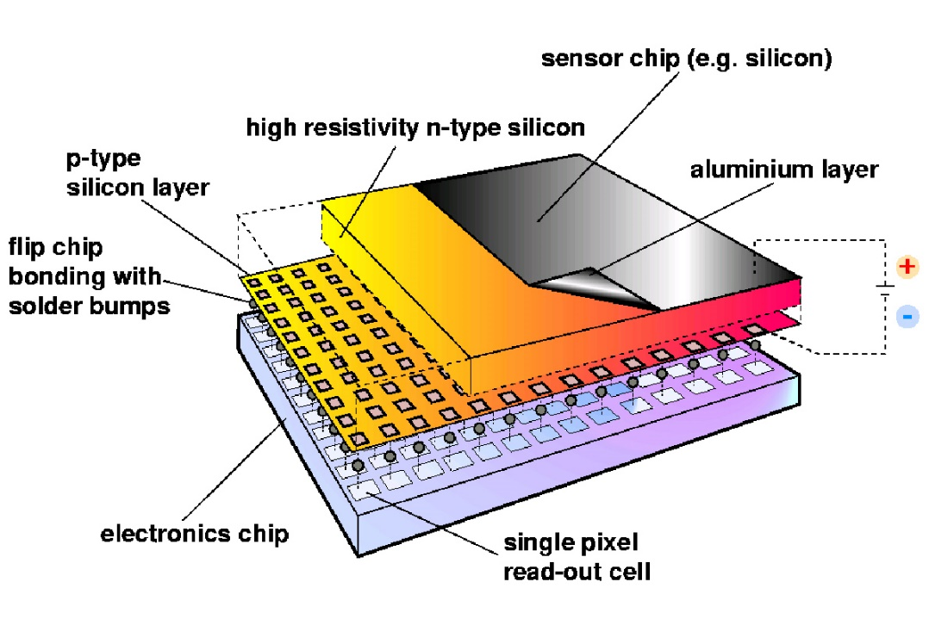
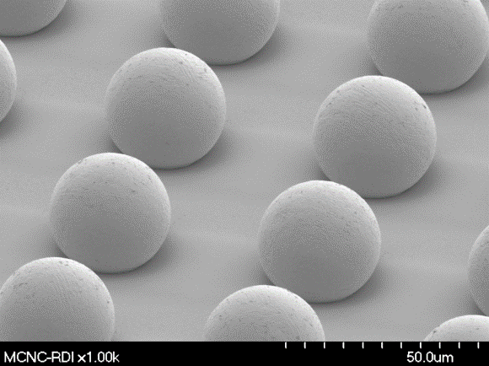
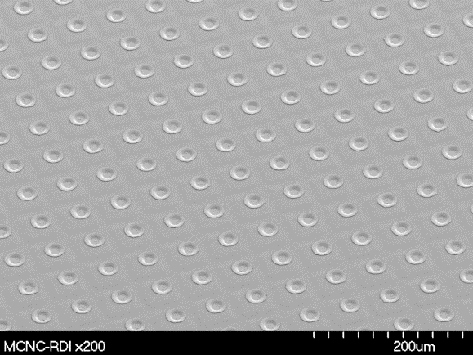
Un detector de píxeles híbrido es una matriz de elementos microscópicos sensibles a la radiación cada uno de los cuales está conectado a su propia electrónica de lectura
El sensor y la electrónica están implementados en substratos diferentes y se pueden optimizar por separado
Notes:
Conversion of radiation to electrical signal occurs in the semiconductor detector volume (direct detection)
The intimate connection allows to minimize the parasitics (capacitance and inductance) and this optimizes the SNR.
S. Vahanen’s presentation interconnects
Tin-silver-copper
https://en.wikipedia.org/wiki/Solder#Alloys
Solder (/ˈsoʊldər/,^{[1]} /ˈsɒldər/^{[1]} or in North America /ˈsɒdər/^{[2]}) is a fusible metal alloy used to create a permanent bond between metal workpieces. The word solder comes from the Middle English word soudur, via Old French solduree and soulder, from the Latin solidare, meaning "to make solid".^{[3]} In fact, solder must first be melted in order to adhere to and connect the pieces together after cooling, which requires that an alloy suitable for use as solder have a lower melting point than the pieces being joined. The solder should also be resistant to oxidative and corrosive effects that would degrade the joint over time. Solder used in making electrical connections also needs to have favorable electrical characteristics.
Soft solder typically has a melting point range of 90 to 450 °C (190 to 840 °F; 360 to 720 K),^{[4]} and is commonly used in electronics, plumbing, and sheet metal work. Alloys that melt between 180 and 190 °C (360 and 370 °F; 450 and 460 K) are the most commonly used. Soldering performed using alloys with a melting point above 450 °C (840 °F; 720 K) is called "hard soldering", "silver soldering", or brazing.
In specific proportions, some alloys can become eutectic — that is, the alloy's melting point is lower than that of either component. Non-eutectic alloys have markedly different solidus and liquidus temperatures, and within that range they exist as a paste of solid particles in a melt of the lower-melting phase. In electrical work, if the joint is disturbed in the pasty state before it has solidified totally, a poor electrical connection may result; use of eutectic solder reduces this problem. The pasty state of a non-eutectic solder can be exploited in plumbing, as it allows molding of the solder during cooling, e.g. for ensuring watertight joint of pipes, resulting in a so-called "wiped joint".
For electrical and electronics work, solder wire is available in a range of thicknesses for hand-soldering (manual soldering is performed using a soldering iron or soldering gun), and with cores containing flux. It is also available as a paste, as a preformed foil shaped to match the workpiece, more suitable for mechanized mass-production, or in small "tabs" that can be wrapped around the joint and melted with a flame, for field repairs where an iron isn't usable or available. Alloys of lead and tin were commonly used in the past and are still available; they are particularly convenient for hand-soldering. Lead-free solders have been increasing in use due to regulatory requirements plus the health and environmental benefits of avoiding lead-based electronic components. They are almost exclusively used today in consumer electronics.^{[5]}
Plumbers often use bars of solder, much thicker than the wire used for electrical applications. Jewelers often use solder in thin sheets, which they cut into snippets.
Lead-free solder[edit]
Pure tin solder wire
Soldering copper pipes using a propane torch and lead-free solder
On July 1, 2006 the European Union Waste Electrical and Electronic Equipment Directive (WEEE) and Restriction of Hazardous Substances Directive (RoHS) came into effect, restricting the inclusion of lead in most consumer electronics sold in the EU, and having a broad effect on consumer electronics sold worldwide. In the US, manufacturers may receive tax benefits by reducing the use of lead-based solder. Lead-free solders in commercial use may contain tin, copper, silver, bismuth, indium, zinc, antimony, and traces of other metals. Most lead-free replacements for conventional 60/40 and 63/37 Sn-Pb solder have melting points from 50 to 200 °C higher,^{[6]} though there are also solders with much lower melting points.
It may be desirable to use minor modification of the solder pots (e.g., titanium liners or impellers) used in wave-soldering, to reduce maintenance cost due to increased tin-scavenging of high-tin solder.
Lead-free solder may be less desirable for critical applications, such as aerospace and medical projects, because its properties are less thoroughly known.
Tin-silver-copper (Sn-Ag-Cu, or "SAC") solders are used by two-thirds of Japanese manufacturers for reflow and wave soldering, and by about 75% of companies for hand soldering. The widespread use of this popular lead-free solder alloy family is based on the reduced melting point of the Sn-Ag-Cu ternary eutectic behavior (217 °C), which is below the 22/78 Sn-Ag (wt.%) eutectic of 221 °C and the 59/41 Sn-Cu eutectic of 227 °C.^{[7]} The ternary eutectic behavior of Sn-Ag-Cu and its application for electronics assembly was discovered (and patented) by a team of researchers from Ames Laboratory, Iowa State University, and from Sandia National Laboratories-Albuquerque.
Much recent research has focused on selection of 4th element additions to Sn-Ag-Cu to provide compatibility for the reduced cooling rate of solder sphere reflow for assembly of ball grid arrays, e.g., 18/64/14/4 tin-silver-copper-zinc (Sn-Ag-Cu-Zn) (melting range 217–220 °C) and 18/64/16/2 tin-silver-copper-manganese (Sn-Ag-Cu-Mn) (melting range of 211–215 °C).
Tin-based solders readily dissolve gold, forming brittle intermetallics; for Sn-Pb alloys the critical concentration of gold to embrittle the joint is about 4%. Indium-rich solders (usually indium-lead) are more suitable for soldering thicker gold layer as the dissolution rate of gold in indium is much slower. Tin-rich solders also readily dissolve silver; for soldering silver metallization or surfaces, alloys with addition of silvers are suitable; tin-free alloys are also a choice, though their wettability is poorer. If the soldering time is long enough to form the intermetallics, the tin surface of a joint soldered to gold is very dull.^{[8]}

Slide 14
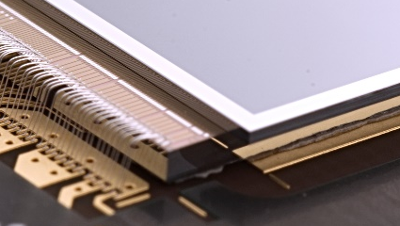
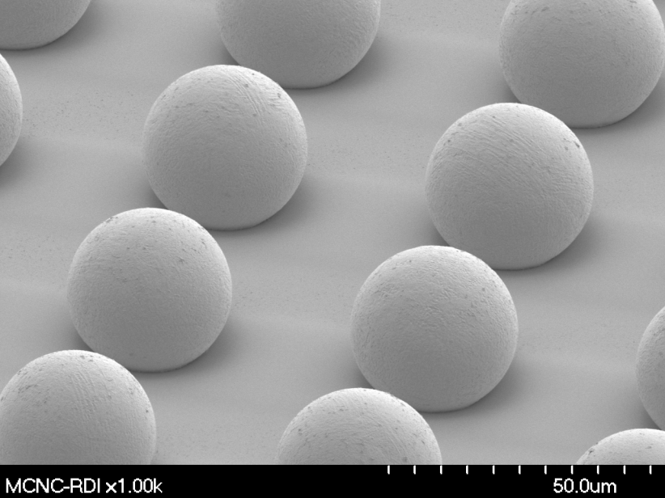
Los detectores híbridos
Sensor
55 um
Charged particle
20 um
Semiconductor sensor
Electrónica de lectura

Slide 15
Information from the incoming beam
The number of particles deposited during a given exposure time
The energy deposited by a particle
The time of arrival

Slide 16
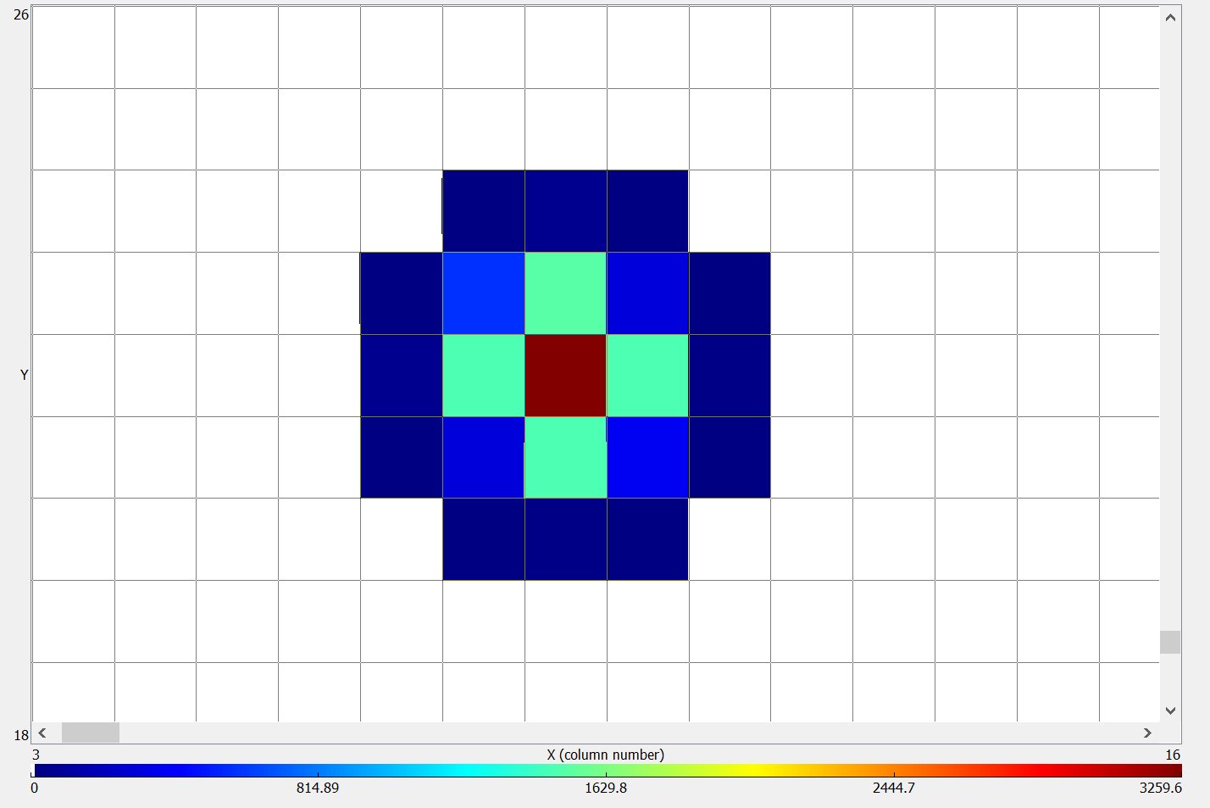
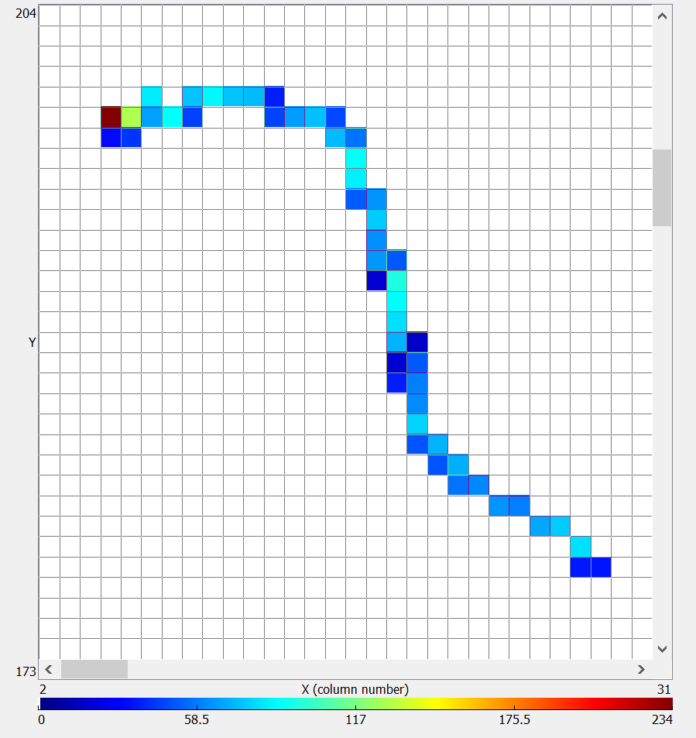
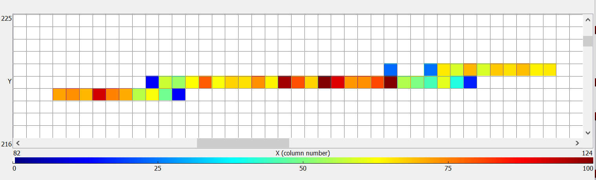
Information from the incoming beam
The number of particles deposited during a given exposure time
The energy deposited by a particle
The time of arrival
The incoming type of particle, based on the shape of the cluster of pixels responding to a single charge deposition event
~270μm
~1.3mm
~2mm
Timepix data, 55μm pixels
Notes:
Key idea: one can identify different particles species in the radiation environment, based on:
the signature, for every particle, of its interaction with the detector material
the transient currents generated in the pixels
αλπηα Particle (²⁴¹Am)
Large “round” shape due to large energy deposited which leads to large transient currents in pixels neighbouring the initial impact point
βετα Particle (⁹⁰Sr source)
Large deviations in the path because the electron mass is equal to that of orbital electrons in the material with which it is interacting
μ muon
High kinetic energy, straight path

Slide 17
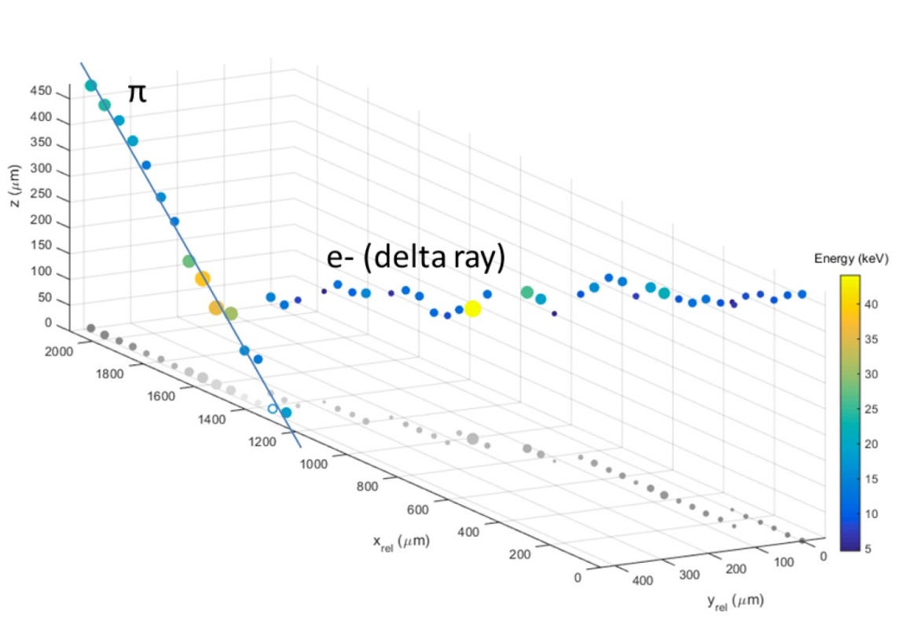

Information from the incoming beam
The number of particles deposited during a given exposure time
The energy deposited by a particle
The time of arrival
The incoming type of particle, based on the shape of the cluster of pixels responding to a single charge deposition event
The angle of incidence of the incoming charged particle based on the difference of time of arrival of the drifting charge in the different pixels
60 deg
p+ in n Si sensor, Timepix3
500μm thick
V_{bias} = 130V
Colour (and diameter) indicate charge
Measured z resolution ~50μm
$$v=μE$$
Measurement B. Bergmann, S. Pospisil, IEAP, CTU, Prague

Slide 18
Los detectores de píxeles híbridos
Sistema “noise hit free” (sin detecciones falsas)
Medidas posibles:
  Presencia/ausencia de partícula en intervalo de tiempo
  Cámara: Numero de cuentas durante el tiempo en el que el obturador esta abierto
  Energía (Midiendo la amplitud o la duracion)
  Tiempo de llegada
Limitación: tiempo muerto (“dead time”)
Tension
*Medipix
*Timepix
Threshold
Amplifier output
Tiempo
* Simplificación, para mas información, ver transparencias adicionales
Notes:
Por razones de tiempo tengo que simplificar: Medipix: Camara/Timepix: Energia/Tiempo de llegada
The system is “noise free” as long as the threshold is defined above channel random noise
Measurements: Energy (Amplitude or Time over Threshold), Time of arrival, number of counts above threshold during defined shutter time
Limitation: “dead time”: minimum time between consecutive photons to be considered as two separate events.
[1888; de obturar]
1 adj Que serveix per a obturar.
2 m 1 Allò que obtura o tapa una obertura.
2 ARM Junta disposada entre el canó i la culata d'una arma de foc, especialment d'una peça d'artilleria, per tal d'evitar la fuita dels gasos originats per la combustió de la càrrega de projecció.
3 CIN Dispositiu que en la càmera cinematogràfica impedeix l'arribada de la llum a la superfície sensible en el lapse durant el qual el mecanisme d'arrossegament de la pel·lícula la fa córrer entre dos fotogrames consecutius.
4 FOTOG Dispositiu que en la càmera fotogràfica regula el temps d'exposició de la superfície sensible a la llum.
5 TECNOL Dispositiu emprat per a tancar un recinte o una conducció o per a interrompre la comunicació entre dos recintes o entre dues conduccions com ara les aixetes i les vàlvules.

Slide 19
Demostración

Slide 20
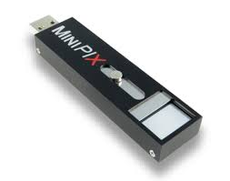
Demostración
Ideas clave:
Chip Timepix
Matriz de 256x256 pixeles
Pixeles de 55μm
Lectura de “fotogramas” (tiempo de adquisición configurable)
El pixel se activa solamente si hay señal de una partícula que ha depositado toda o parte de su energía
La señal de cada pixel del sensor se procesa individualmente
Cada tipo de partícula interacciona de forma diferente con el sensor de silicio
Notes:
Vidre d’urani
2% urani com a colorant, de fet els romans ja utilitzaven aquesta tecnica
De fet aquesta mostra ve de la republica txeca, i en particular de la zona de bohemia.
El vidre d'urani o jadeïta, és un vidre que conté urani, normalment en la forma d'òxid diuranat afegit a la mescla de vidre abans de la seva fusió per tal d'acolorir-lo. La proporció pot variar des de nivells de traça a un 2% en pes d'urani, malgrat que algunes peces fabricades en el segle XX poden contenir fins a un 25% d'urani.^{[1][2]}
El color normal que dóna l'urani al vidre va del groc al verd, depenent de l'estat d'oxidació i la concentració dels ions metàl·lics, encara que el color pot quedar alterat per l'afegit d'altres elements colorants. El vidre d'urani presenta també fluorescència sota la llum ultraviolada i se'n pot registrar la radiació amb un comptador Geiger, malgrat això, la majoria de peces de vidre d'urani es consideren inofensives donat que presenten molt poca radioactivitat.^{[3]}
Història[modifica]
En l'època preindustrial ja es feia servir el vidre d'urani des de com a mínim l'any 79 de la nostra era,^{[4]} que és la data d'un mosaic romà que conté un % d'òxid d'urani situat al olf de Nàpols.^{[5][6]} Des de l'Edat Mitjana es va utilitzar comcolorant del vidre la petchblenda de les mines de plata d'Habsburg a Joachimsthal, Bohèmia.^{[5]}
Usos[modifica]
En la fabricació de vidre com a producte intermedi
El període més popular d'ús del vidre d'urani va ser entre 1880 i 1920. L'austríac Franz Xaver Riedel va ser el productor més prolífic de peces de vidre d'urani a Unter-Polaun (actualment Dolni Polubny), Bohèmia entre 1830 i 1848.
Als Estats Units la producció de vidre d'urani cessà des de la meitat de la Segona guerra Mundial donat que el govern confiscà els subministraments d'urani i no es va tornar a disposar-ne lliurement fins a 1958.
En Cinema, un fotograma (frame), o quadre de pel·lícula, és una de les moltes imatges individuals en una pel·lícula, l'element més petit de la pel·lícula.
Chip Timepix
Matriu de 256x256 pixels
Pixels de 55μm
Lectura de “fotogrames” (frame-based readout)
Pixel conte un amplificador de carrega, un comparador i un comptador
Possibilitat de programar els pixels:
Comptatge (com Medipix2)
Mesura del temps d’arribada de les particules (ToA)
Mesura de la carrega (ToT)

Slide 21
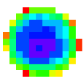
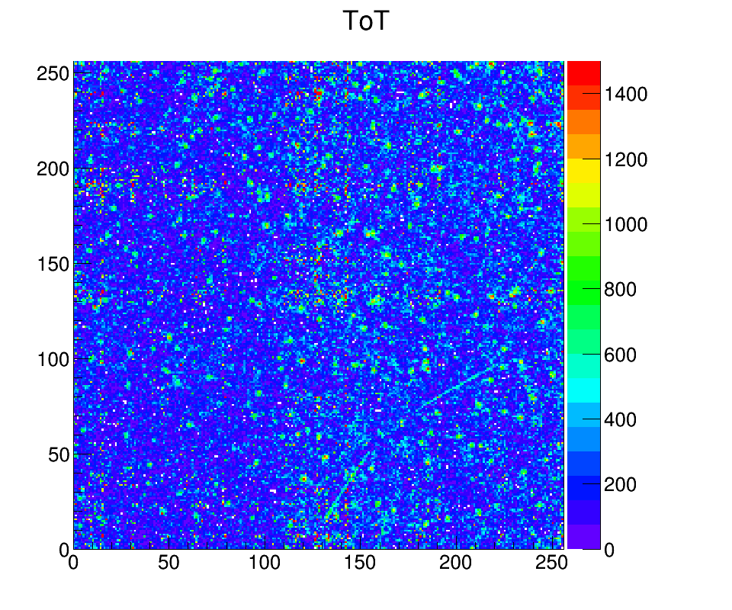
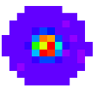
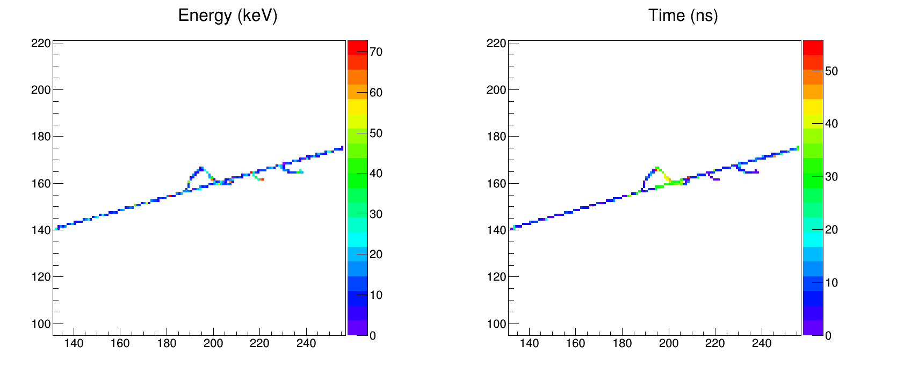
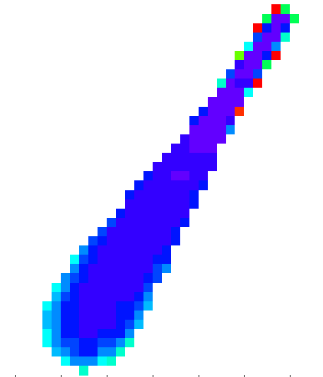

Energy and time measurements with cosmic particles
Integral frame ~ 72h
Heavy ionizing particle with short range (α)
Fast particles high E_{K} (μ, e⁻)
Heavy ionizing particle (protons, ions)
Timepix chip: matrix of 256x256 pixels
Different particles present a different signature in their interaction with the pixelated semiconductor detector

Slide 22
Bonus

Slide 23
Introducción a la radiación

Slide 24
Definiciones
Radiación es la emisión de energía en el espacio en forma de ondas electromagnéticas o en forma de partículas altamente energéticas (electrones, protones, iones, etc.).
La radioactividad es un fenómeno físico por el cual ciertas sustancias con núcleos atómicos inestables, se transforman espontáneamente perdiendo energía en forma de rayos de partículas, para adquirir unos núcleos atómicos más estables i de menor masa.
Radiación con carga eléctrica | Radiación sin carga
Partículas α, Iones pesados | Neutrones
Electrones (β⁻), Positrones (β⁺), Muones (μ⁺, μ⁻), Taus (τ⁺, τ⁻) | Fotones (Rajos X, rajos γ)
Notes:
La radioactivitat és un fenomen físic al qual certes substàncies amb nuclis atòmics inestables, anomenats radionucleids, es transformen espontàniament en nucleids diferents perdent energia en forma de raigs de partícules, de vegades acompanyats de raigs d'ones electromagnètiques, per tal d'assolir uns nuclis atòmics més estables i de menor massa, ja que al procés perden part d'ella per desintegració. Els raigs emesos s'anomenen, segons el cas, raigs alfa, raigs beta o raigs gamma, es consideren radiacions ionitzants i poden penetrar en cossos opacs, ionitzar l'aire, impressionar plaques fotogràfiques i excitar la fluorescència de certes substàncies.
Les particules amb càrrega elèctrica interaccionen continuament a través de la força electrostàtica (de Coulomb) amb els electrons presents en el medi que travessen.
Les particules sense carrega no están subjectes a la força de coulomb. En les seves interaccions amb el medi, es produeix una transferencia parcial o total de l’energia de la radiacio incident a electrons o a nuclis dels atoms. Els rajos-X o els rajos g, poden transferir part de la seva energia a atoms (electrons (quan parlem d’ionitzacio, parlem d’atoms)) en el medi.
Els neutrons interactuen generant particules a i ions pesants que poden ser utilitzats indirectament per a la deteccio des neutrons primaris.
Particules amb càrrega:
Electrons rapids (particules b-, b+)
Particules pesants carregades (massives), es a dir ions amb massa igual o superior a una unitat de massa atomica (particules a, protons, ions pesats)
Muons (+,-), taus (+,-)
Particules sense càrrega:
Radiacio electromagnetica (rajos-X, particules g)
Neutrons
Una unitat de massa atòmica (u) o dalton (Da) (en honor del químic John Dalton), correspon a una dotzena part de la massa de l'isòtop 12 del carboni. Això és aproximadament la massa d'un protó o d'un neutró. Un kilodalton (kDa) equival a 1000 daltons i s'usa sobretot per macromolècules.
Es pot calcular dividint un gram pel nombre d'Avogadro (NA). 1 u = 1/NA gram = 1/(1000 NA) kg ≈ 1.6605402 x 10-27 kg

Slide 25
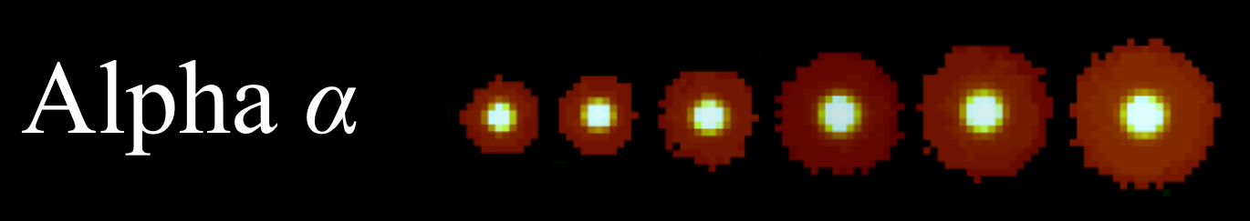
Partículas α
He nuclei: 2 protons and 2 neutrons
Interact strongly with matter due to their charge (coulombic forces) and to their mass
At their typical speeds they can only travel a few centimeters in air. They can be stopped by a sheet of paper
In their interactions with electrons in the absorbing material, α particles can generate δ rays
Notes:
Els ions pesants, com les particules a, interaccionen amb la materia a traves de forces electrostatiques (de Coulomb) entre la seva carrega positiva i la carrega negativa dels electrons en els atoms del material absorbent. En cada interaccio entre la particula carregada i un electro, hi ha una transferencia d’energia cap a l’electro, que pot canviar de nivell energetic a l’interior del mateix atom (excitacio), o que pot esdevenir lliure en el material (es diu que l’atom esdeve ionitzat). La particula carregada perd energia en cada interaccio fins que es aturada pel medi. La maxima energia que pot ser transferida d’una particula carregada amb massa m i energia cinetica E a un electro de massa m₀ en una col.lisió es de 4Em₀/m o al voltant de 1/500 de l’energia de la particula per nucleó.
A vegades els electrons reben una quantitat d’energia suficient que fa que puguin ionitzar ells mateixos. Aquests electrons s’anomenen rajos delta i representen un metode indirecte pel qual la particula carregada transfereix la seva energia al medi.

Slide 26
Iones pesados
Ion
A heavy ion is an ionized atom (heavier than He)
Interact strongly with matter due to their charge (coulombic forces) and to their mass
In their interactions with electrons in the absorbing material, they can generate δ rays
δ-ray
Notes:
Els ions pesants, com les particules a, interaccionen amb la materia a traves de forces electrostatiques (de Coulomb) entre la seva carrega positiva i la carrega negativa dels electrons en els atoms del material absorbent. En cada interaccio entre la particula carregada i un electro, hi ha una transferencia d’energia cap a l’electro, que pot canviar de nivell energetic a l’interior del mateix atom (excitacio), o que pot esdevenir lliure en el material (es diu que l’atom esdeve ionitzat). La particula carregada perd energia en cada interaccio fins que es aturada pel medi. La maxima energia que pot ser transferida d’una particula carregada amb massa m i energia cinetica E a un electro de massa m₀ en una col.lisió es de 4Em₀/m o al voltant de 1/500 de l’energia de la particula per nucleó.
A vegades els electrons reben una quantitat d’energia suficient que fa que puguin ionitzar ells mateixos. Aquests electrons s’anomenen rajos delta i representen un metode indirecte pel qual la particula carregada transfereix la seva energia al medi.

Slide 27
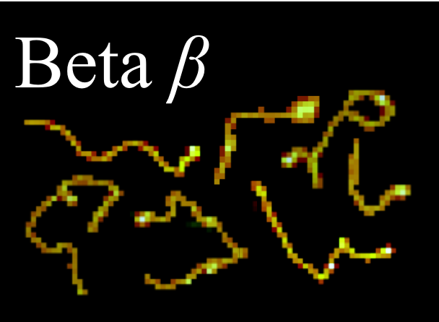
Radiación β
Beta radiation consists of electrons (β⁻) (or positrons (β⁺)).
Electrons follow random trajectories inside the absorbing material because they have the same mass as the electrons with which they interact
Notes:
Beta
La radioactivitat beta està formada per electrons (o positrons).
Occurreix quan un neutró decau en un protó en el nucli, alliberant una particula beta i un antineutri.
La radiacio b+ es l’emissio de positrons (que son l’antiparticula dels electrons). Quan un positro presenta velocitats similars a aquelles dels electrons en el material, el positró anihila un electro alliberant dos fotons de 511keV que surten en direccions oposades (aquest fenomen s’utilitza en la modalitat de medecina nuclear (diagnostic) anomenada PET (Positron Emission Tomography).
La radioactivitat beta pot desplaçar-se uns quants metres a l'aire o uns quants centímetres a l'aigua, i ha de ser aturada almenys amb una placa d'alumini.
El positró o antielectró és l'antipartícula de l'electró: és una partícula amb igual massa i espín que l'electró, però amb càrrega elèctrica oposada (positiva en comptes de negativa). Sí un positró es troba amb un electró, tots dos s'aniquilen emetent fotons ultraenergètics (raigs gamma). Els positrons es poden generar per determinats processos radioactius o per la interacció de raigs gamma amb la matèria (creació de parells electró-positró).
Els electrons rapids perden la seva energia mes lentament que les particules fortament carregades i segueixen una trajectoria aleatoria en el seu pas pels materials absorbents.
Les desviacions del la trajectoria de l’electro rapid son degudes a que la seva massa es igual a la massa dels electrons amb els quals interacciona en el medi, i una fraccio de la seva energia pot ser transferida en una sola interaccio, cosa que pot canviar la trajectoria de l’electro bruscament.
Una altra diferencia entre la interaccio dels electrons en el medi i la interaccio dels ions pesants es que els electrons poden perdre part de la seva energia mitjançant processos radiatius en els que emeten radiacio electromagnetica (aquest proces es conegut com bremsstrahlung (de l'alemany bremsen «frenar» i Strahlung «radiació»)).
En el dibuix podem veure l’experiment per estudiar la transmissio en un material d’un feix d’electrons monoenergetics. Inclus petits valors de l’espessor del material absorbent poden reduir el feix d’electrons degut a la dispersio que pateixen els electrons en el medi, els poden fer canviar de trajectoria, eliminant-los del feix. Els electrons que penetren mes en dins del material, son aquells que es desvien menys de la trajectoria inicial a l’interior del material absorbent.

Slide 28
Rayos X y radiación γ
Gamma radiation consists of high energy photons
Photoelectric effect, Compton scattering, pair production
Notes:
Gamma rays (also called gamma radiation), denoted by the lower-case Greek letter gamma (γ or {\displaystyle \gamma } ), are penetrating electromagnetic radiation of a kind arising from the radioactive decay of atomic nuclei. It consists of photons in the highest observed range of photon energy. Paul Villard, a French chemist and physicist, discovered gamma radiation in 1900 while studying radiationemitted by radium. In 1903, Ernest Rutherford named this radiation gamma rays. Rutherford had previously discovered two other types of radioactive decay, which he named alpha and beta rays.
Gamma rays are able to ionize atoms (ionizing radiation), and are thus biologically hazardous. The decay of an atomic nucleus from a high energy state to a lower energy state, a process called gamma decay, produces gamma radiation.
Gamma rays typically have frequencies above 10 exahertz (or >10¹⁹ Hz), and therefore have energies above 100 keV.
Gamma rays originate from the nucleus while X-rays originate in the electron fields surrounding the nucleus or are machine produced.
There is no consensus on how to precisely differentiate between X-rays and gamma rays. However, they are often differentiated using their origin. In this sense, the main difference between X-rays and gamma rays is that gamma rays are produced during nuclear decay by nuclei of atoms, whereas X-rays are produced by electrons. For instance, for medical purposes, X-rays are produced by accelerating some electrons and then making them collide with a metal target.

Slide 29
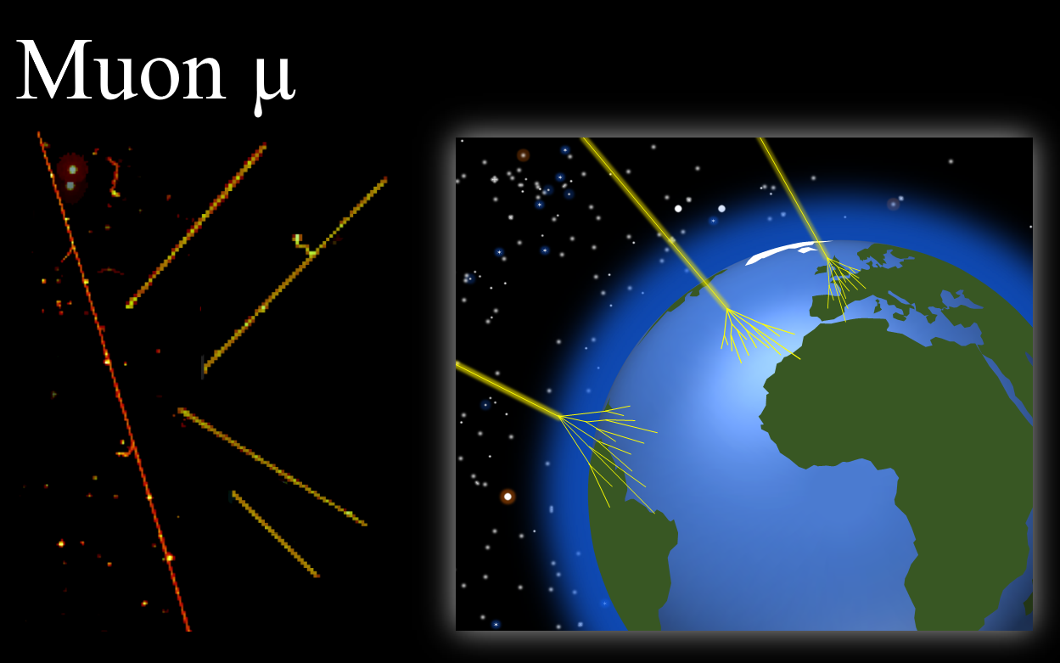

Slide 30
Las colaboraciones Medipix

Slide 31
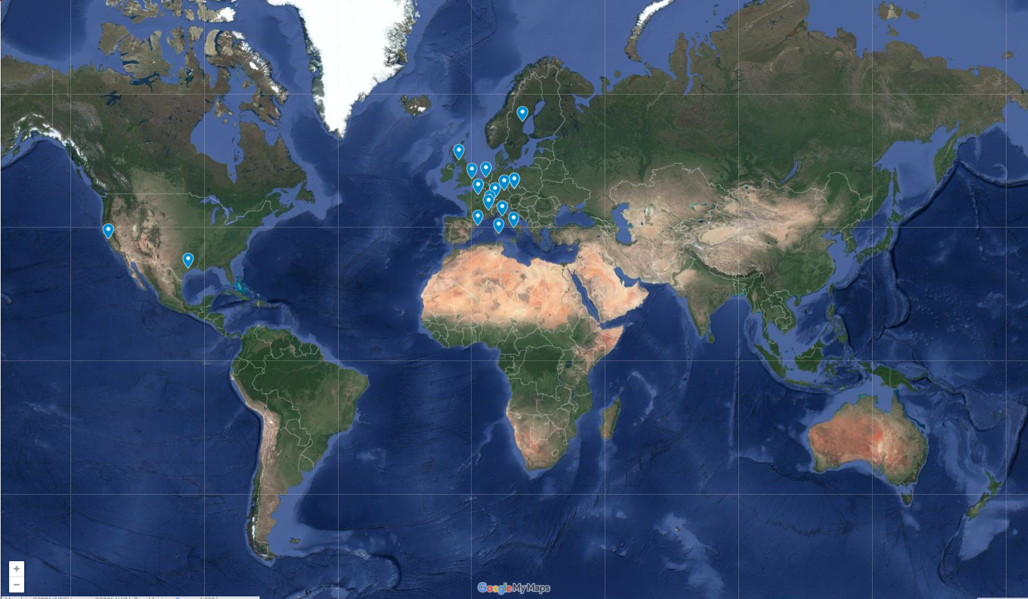

Slide 32
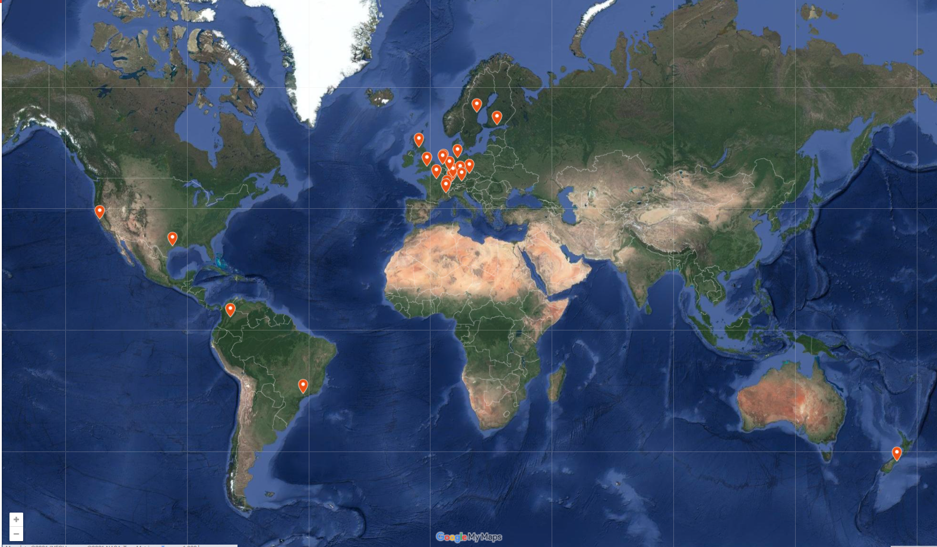

Slide 33


Slide 34
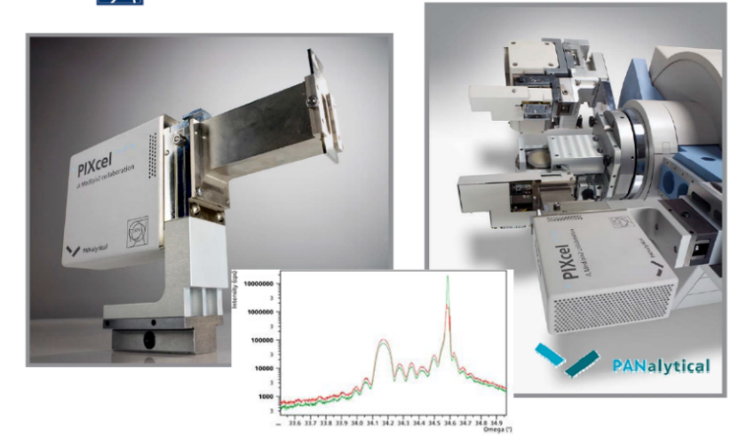
Las colaboraciones Medipix
Se crearon para desarrollar detectores de píxeles híbridos y sus aplicaciones
  Chips Medipix: procesado rápido de la información en el pixel
  Chips Timepix: procesado “off-line” (más información por evento, flujo de partículas inferior)
¡Science driven!
Los chips están diseñados en la sección de microelectrónica del CERN
Los colaboradores desarrollan sistemas de lectura e instalan los sistemas de detectores en sus aplicaciones
Cuando los sistemas están bien caracterizados se pueden dar licencias de comercialización (e.g. Medipix3: 2 licencias de exclusividad, 5 de no exclusividad)
Ejemplo de spin-off y spin-back hacia la física de altas energías

Slide 35
Aplicaciones: Dosimetria en el espacio

Slide 36
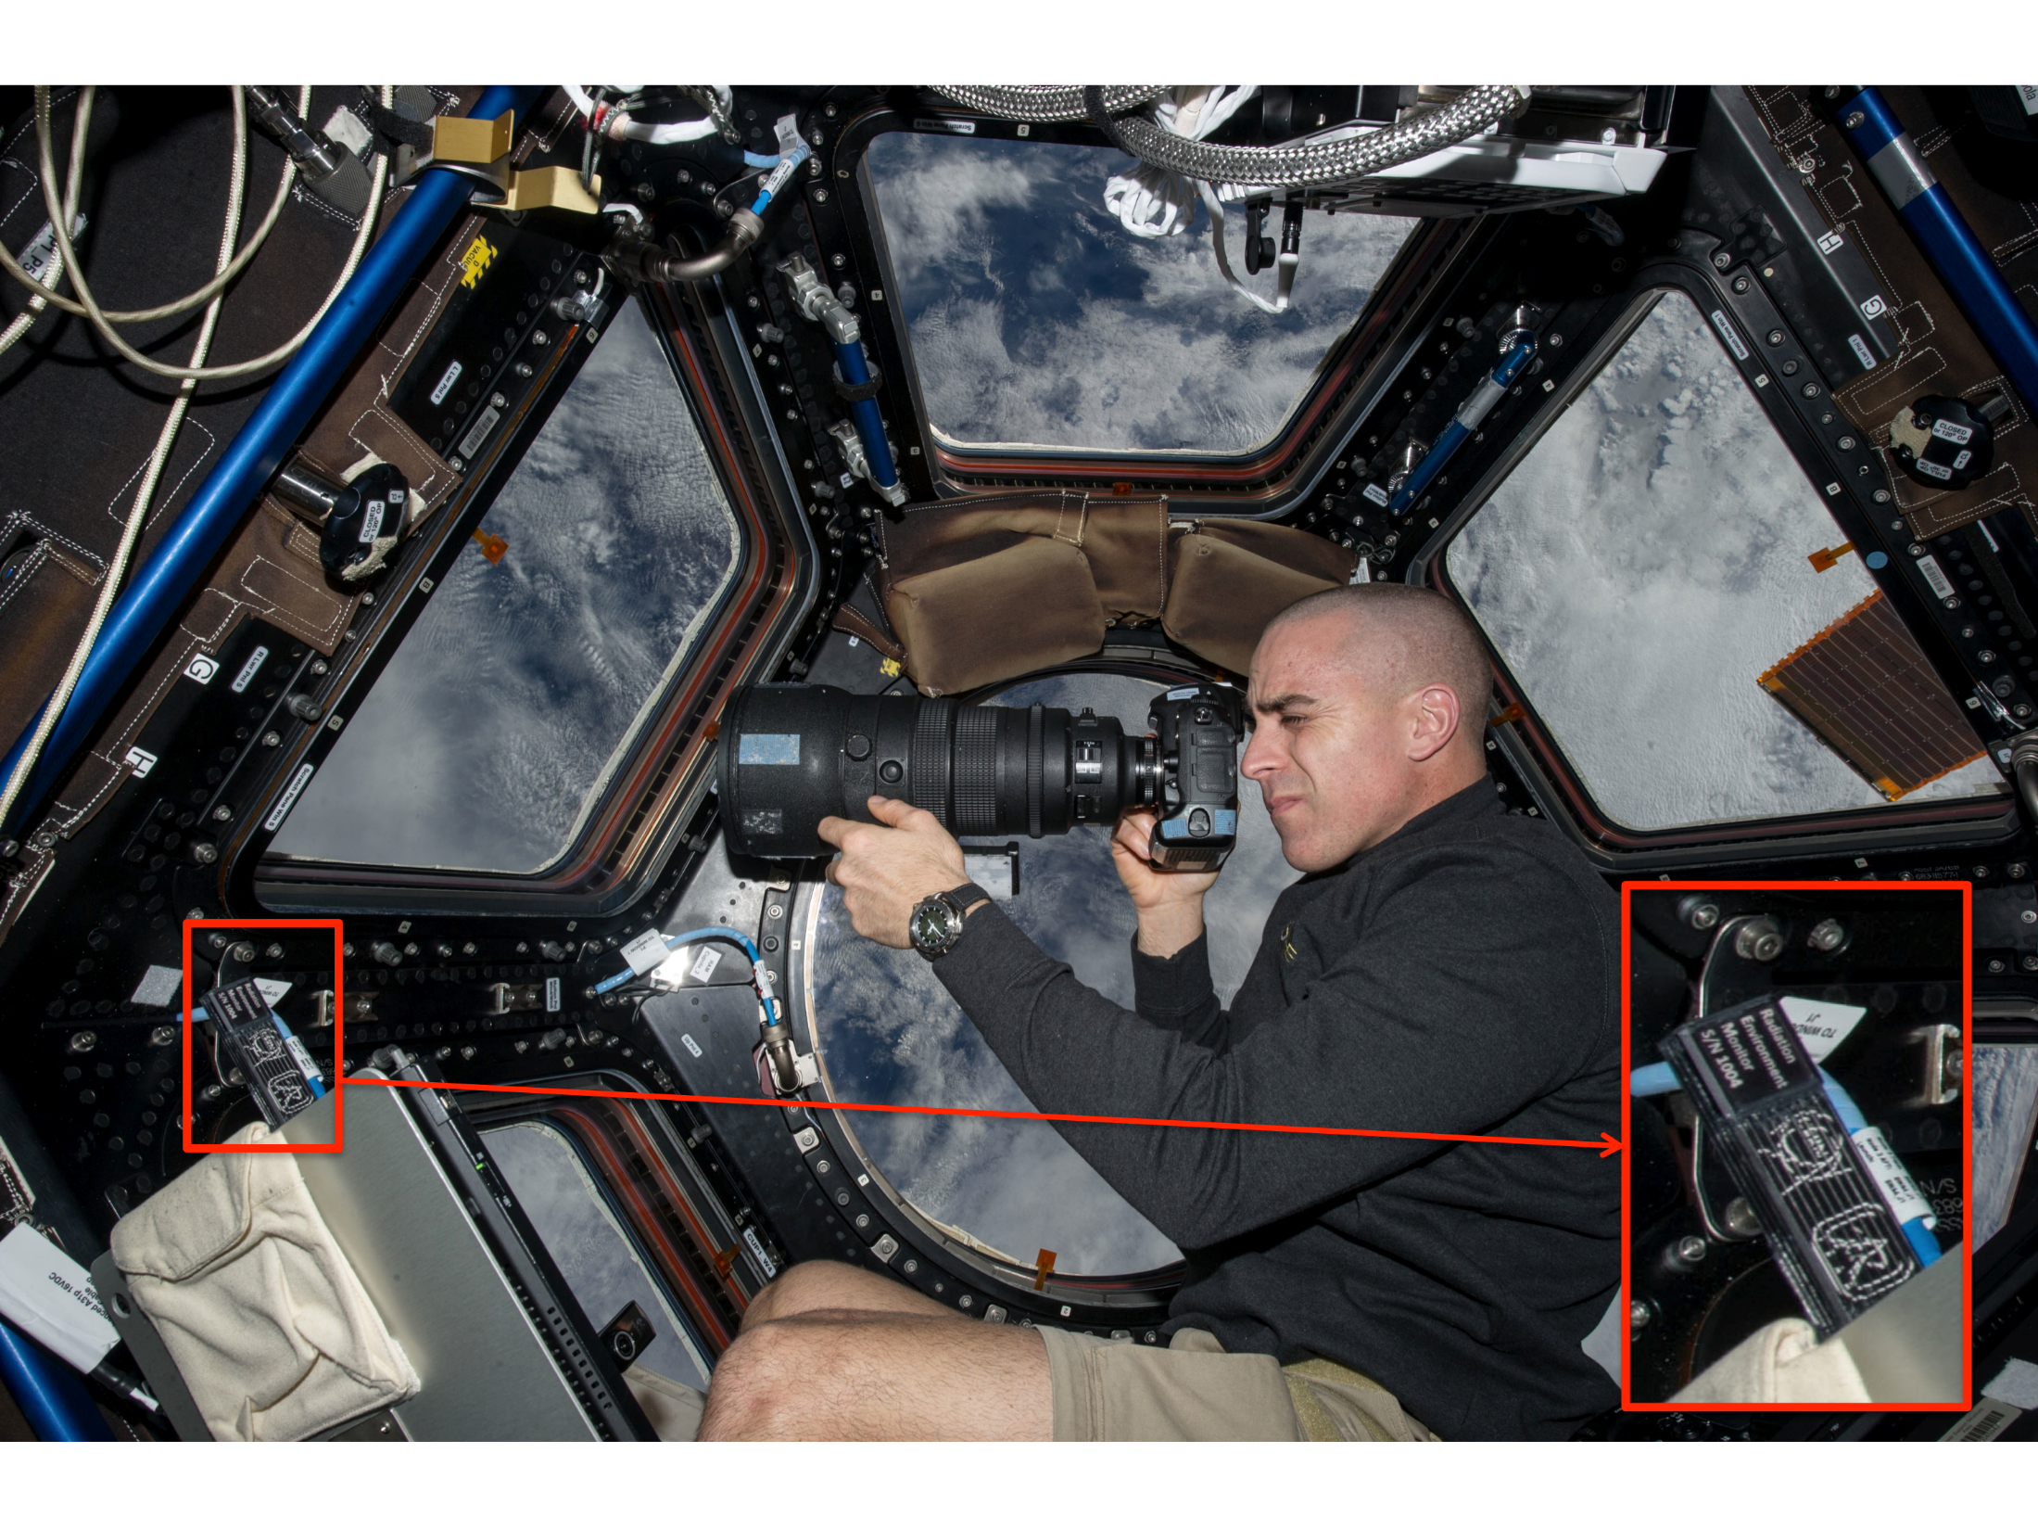
Image of the astronaut Chris Cassidy working near the Timepix USB on the International Space Station (Courtesy of NASA, photo ref. no. iss036e006175)

Slide 37
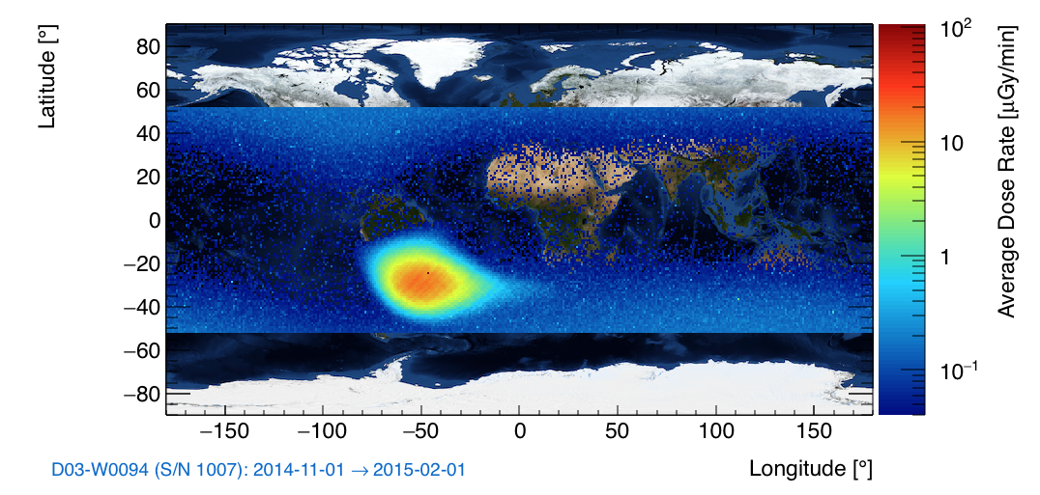
REM Dose Rate Data (μG/min)
0.3 mGy/d
3 mGy/d
5.5 mGy/d
University of Houston, IEAP Prague, NASA
Notes:
EN DOSIMETRIA
DOSI->DOSI EQUIVALENT (Te en compte els efectes biologics de cada tipus de particula)
FACTOR DE QUALITAT DEPENENT DEL TIPUS DE PARTICULA
Units:
Absorbed dose (D): Gray 1 Gray=1 Joule / 1Kg (Amount of energy absorbed per unit mass in a material).
Dose equivalent (H=DxQ): Sievert (Measures the effect of radiation on a tissue)
http://www.world-nuclear.org/information-library/safety-and-security/radiation-and-health/nuclear-radiation-and-health-effects.aspx
The average dose received by all of us from background radiation is around 2.4 mSv/yr
For beta particles or gamma 1 gray = 1Sievert
For alpha particles 1 gray = 20 Sieverts
For neutrons 1 gray=10 Sieverts
Units of radiation and radioactivity
In order to quantify how much radiation we are exposed to in our daily lives and to assess potential health impacts as a result, it is necessary to establish a unit of measurement. The basic unit of radiation dose absorbed in tissue is the gray (Gy), where one gray represents the deposition of one joule of energy per kilogram of tissue.
However, since neutrons and alpha particles cause more damage per gray than gamma or beta radiation, another unit, the sievert (Sv) is used in setting radiological protection standards. This weighted unit of measurement takes into account biological effects of different types of radiation and indicates the equivalent dose. One gray of beta or gamma radiation has one sievert of biological effect, one gray of alpha particles has 20 Sv effect and one gray of neutrons is equivalent to around 10 Sv (depending on their energy). Since the sievert is a relatively large value, dose to humans is normally measured in millisieverts (mSv), one-thousandth of a sievert.
Note that Sv and Gy measurements are accumulated over time, whereas damage (or effect) depends on the actual dose rate, e.g. mSv per day or year, Gy per day in radiotherapy.
The becquerel (Bq) is a unit or measure of actual radioactivity in material (as distinct from the radiation it emits, or the human dose from that), with reference to the number of nuclear disintegrations per second (1 Bq = 1 disintegration/sec). Quantities of radioactive material are commonly estimated by measuring the amount of intrinsic radioactivity in becquerels – one Bq of radioactive material is that amount which has an average of one disintegration per second, i.e. an activity of 1 Bq. This may be spread through a very large mass.
Radioactivity of some natural and other materials
1 adult human (65 Bq/kg)4500 Bq1 kg of coffee1000 Bq1 kg of brazil nuts400 Bq1 banana15 BqThe air in a 100 sq metre Australian home (radon)3000 BqThe air in many 100 sq metre European homes (radon)Up to 30 000 Bq1 household smoke detector (with americium)30 000 BqRadioisotope for medical diagnosis70 million BqRadioisotope source for medical therapy100 000 000 million Bq (100 TBq)1 kg 50-year old vitrified high-level nuclear waste10 000 000 million Bq (10 TBq)1 luminous Exit sign (1970s)1 000 000 million Bq (1 TBq)1 kg uranium25 million Bq1 kg uranium ore (Canadian, 15%)25 million Bq1 kg uranium ore (Australian, 0.3%)500 000 Bq1 kg low level radioactive waste1 million Bq1 kg of coal ash2000 Bq1 kg of granite1000 Bq1 kg of superphosphate fertilizer5000 Bq
N.B. Though the intrinsic radioactivity is the same, the radiation dose received by someone handling a kilogram of high-grade uranium ore will be much greater than for the same exposure to a kilogram of separated uranium, since the ore contains a number of short-lived decay products (see section on Radioactive Decay), while the uranium has a very long half-life.
Older units of radiation measurement continue in use in some literature:
1 gray = 100 rads
1 sievert = 100 rem
1 becquerel = 27 picocuries or 2.7 x 10⁻¹¹ curies
One curie was originally the activity of one gram of radium-226, and represents 3.7 x 10¹⁰ disintegrations per second (Bq).
The Working Level Month (WLM) has been used as a measure of dose for exposure to radon and in particular, radon decay products^{b}.
Since there is radioactivity in many foodstuffs, there has been a whimsical suggestion that the Banana Equivalent Dose from eating one banana be adopted for popular reference. This is about 0.0001 mSv.

Slide 38
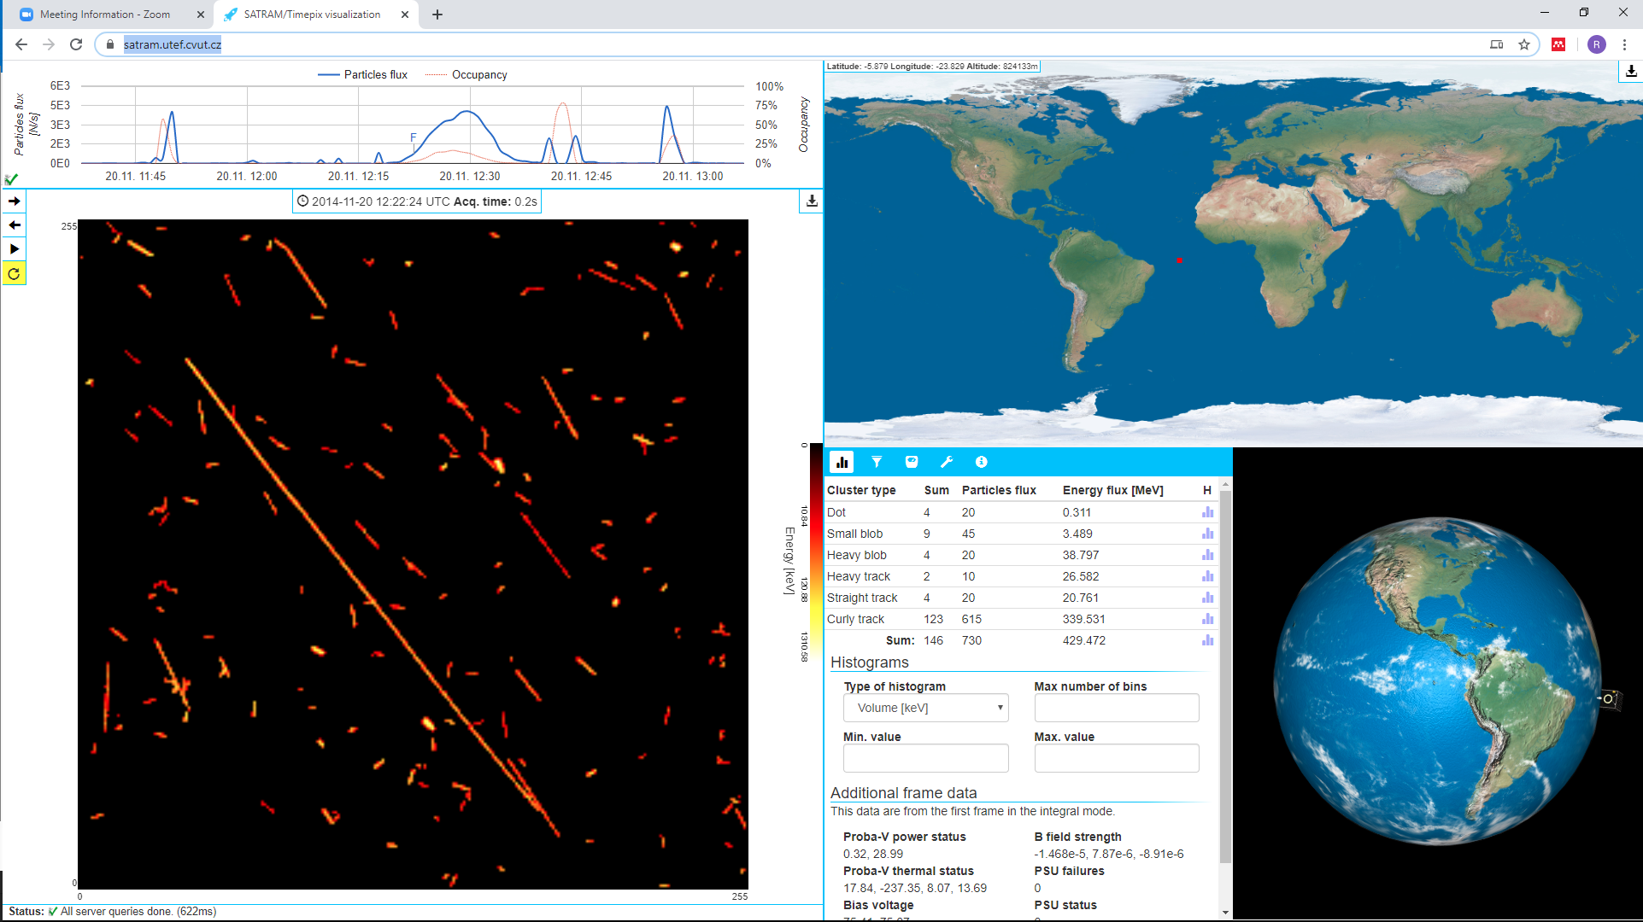
Proba-V satellite (820km)
SATRAM: Space Application of Timepix based Radiation Monitor
Notes:
https://satram.utef.cvut.cz/
Proba-V satellite
Orbita a 820 km d’altitut (Low Earth Orbit)
Enviat al 2013
Aplicacions d’observacio terrestre (en particular, el proba-5 es per observar la vegetacio a la terra).
Dispositiu SATRAM: Space Application of Timepix based Radiation Monitor (SATRAM)

Slide 39
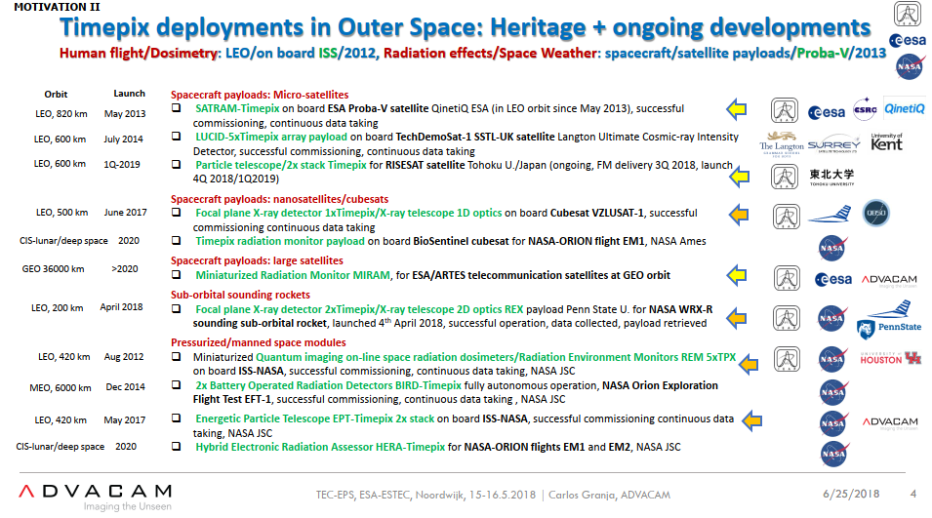

Slide 40
Aplicaciones: Radiografia
Notes:
radiografia
[1917; de radio- i grafia]
f 1 DIAG 1 Tècnica consistent a sotmetre un cos que hom vol examinar a l'acció de raigs X, a fi d'obtenir-ne una imatge sobre una emulsió sensible a aquesta radiació.
2 TECNOL Imatge obtinguda mitjançant la radiografia.
2 radiografia industrial FÍS/TECNOL/METAL·L Radiografia emprada amb fins industrials, com ara control de qualitat de peces o soldadures en canonades, dispositius de pressió, etc.

Slide 41
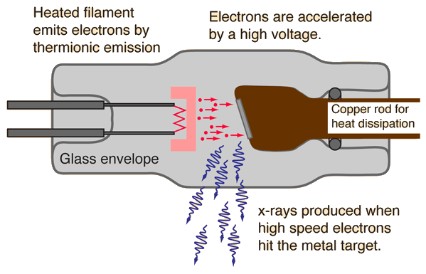
Generación de rayos X

Slide 42
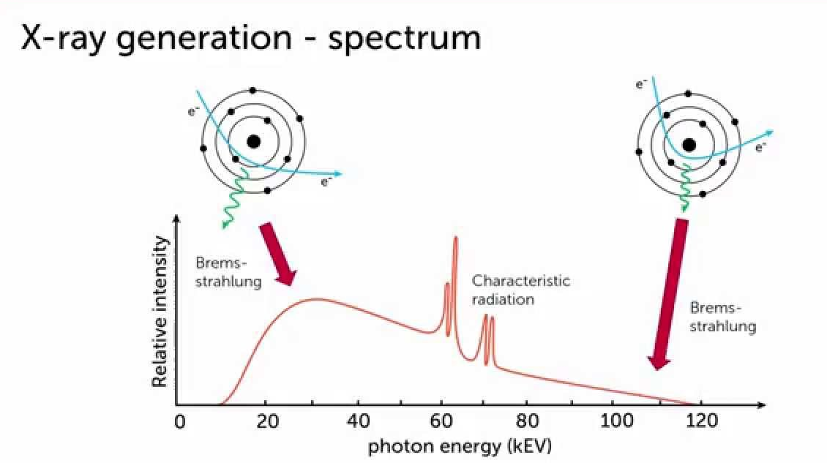
Un electrón de alta energía que impacta el interior de un átomo puede generar fotones de rayos-X por el hecho de que su trayectoria sea desviada por el núcleo atómico sin que altere en su recorrido la estructura electrónica del átomo que ha sido atravesado.
(Presentación ADMIRA Enero 2020, E. Graugés)
“Energia”=“Color”

Slide 43
Notes:
This is the attenuation of different materials (metals) as a function of the energy.
The energy dependent attenuation is a signature of the material.
With a polychromatic beam and an energy sensitive detector, we can identify materials in the sample.
Matlab routine to generate plot:
F:\CERNBOX\WORK\Measurements\180109_MaterialAttenuation
Matlab function (MaterialAttenuation\analysis)
A narrow beam of monoenergetic photons with an incident intensity I₀, penetrating a layer of material with thickness x and density ρ, emerges with intensity I given by the exponential attenuation law
$$\frac{I}{I_{0}}={ e}^{−\left(μ/ρ\right)ρx}$$
mu is the linear attenuation coefficient (units: distance⁻¹) (inverse of the mean free path)
rho is the density of the material
In physics, the mean free path is the average distance travelled by a moving particle (such as an atom, a molecule, a photon) between successive impacts (collisions),^{[1]} which modify its direction or energy or other particle properties.
In gamma-ray radiography the mean free path of a pencil beam of mono-energetic photons is the average distance a photon travels between collisions with atoms of the target material. It depends on the material and the energy of the photons:
l=1/m
where μ is the linear attenuation coefficient, μ/ρ is the mass attenuation coefficient and ρ is the density of the material. The mass attenuation coefficient can be looked up or calculated for any material and energy combination using the National Institute of Standards and Technology (NIST) databases^{[4][5]}
Sometimes one measures the thickness of a material in the number of mean free paths. Material with the thickness of one mean free path will attenuate 37% (1/e) of photons.

Slide 44
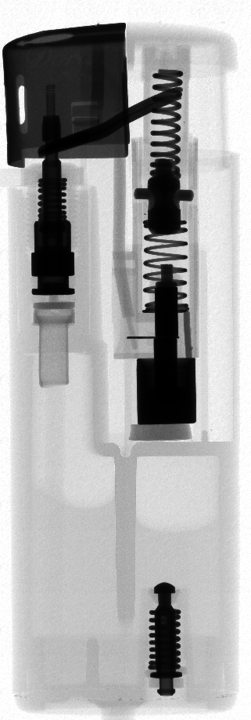
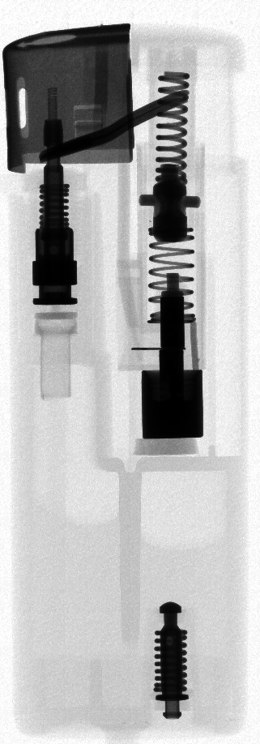
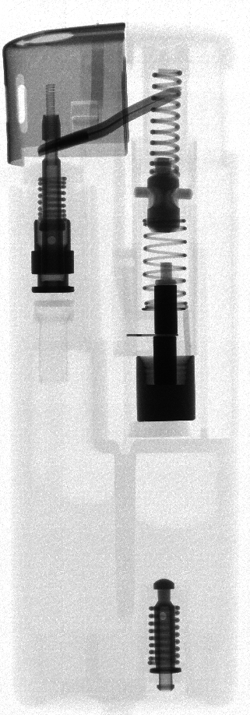
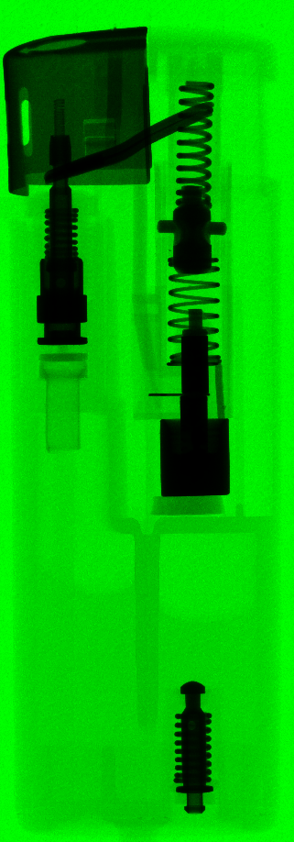
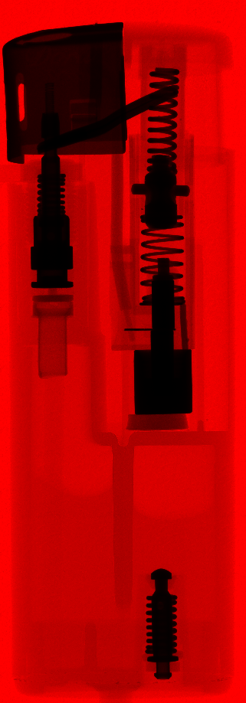


RGB:
9-50 keV
9-14 keV
14-23 keV
23-50 keV
Courtesy: S. Procz et al.

Slide 45


The regular vs “colour” X-ray imaging of test samples
Ta 75µm
Cu75µm
Mo 75µm
W 150µm
Ti 75µm
Fe 75µm
Pt 75µm
Pt 30µm
Co 75µm
Sn 75µm
Ag 75µm
Ni 75µm
Ta 25µm
Cu 25µm
Mo 25µm
W 50µm
Ti 25µm
Fe 25µm
Pt 25µm
Pt 10µm
Co 25µm
Sn 25µm
Ag 25µm
Ni 25µm
J. Jakubek
Notes:
We can use this in order to identify materials using a polychromatic beam of X-rays. (and identify them with colours)

Slide 46




BBC Click on Fake Art – InsightART's X-ray colour imaging of art!
https://youtu.be/1xUD0BUzgtQ
Signed
Vincent van Gogh
La Crau with Montmajour in the backgroud
~1888
Notes:
Quadre que el propietari va comprar en una subasta com un Van Gogh (mai s’havia fet cap analisis d’autenticitat del quadre i no hi havia historia documentada sobre el mateix)
2015-2018 analisi del quadre
La clau: The material-sensitive X-ray images show the exact distribution of individual pigments across the image area, as well as the way they are applied in individual parts of the work. Using the separation of individual energy channels, we can get an accurate survey of the author’s work with individual layers and materials (Fig. 12 and Fig. 13). In the subsequent post-production process, it is also possible to show materials that are only related to the layer of paint that we want to visualize (Fig. 14).
El llenç o tela és un suport fet de teixit que normalment porta un bastidor per a poder tensar-lo i es fa servir per pintar-hi a sobre. Acostumen a ser de cotó o de lli: el cotó té un color més clar, una trama menys compacta i és més econòmic; el de lli és més rígid, de color gris ocre una mica fosc i es considera la millor tela per a pintar a l'oli. També es pot dir tela al quadre sobre tela ja pintat.
Transmission radiography: changes in the beam intensity caused by specific attenuation of different components in the sample.
The changes in the intensity of the beam transmitted by the sample are caused by differences in the inner composition of the object.
XRF (X-ray Fluorescence) based on the detection of radiation induced by the X-ray photons. (surface technique).
The knowledge of the painting and composition of the pigments helps dating te work and even trace back the author. (One can study the under painting, brush strokes and canvas fabric from the X-ray radiogram).
The sensor noise is suppressed by the ability to set the individual threshold for each pixel. These features lead to practically unlimited contrast in the resulting transmission images and spatial resolution of hundreds of nanometers (after magnification with microfocus beam).
XRF can give quantitative information of concentrations of materials (e.g. Concentrations of Cadmium red mixed in Titanium white). i.e. Pigment composition and identification is possible using energy based methods.
https://insightart.eu/2018/07/11/new-possibilities-of-exploring-artworks-with-x-ray-transmission-radiography-using-the-latest-generation-of-pixel-detectors/
La Crau with a View of Montmajour
The painting of La Crau with a View of Montmajour (Fig. 9) is a unique example of the use of material-sensitive X-ray radiography using RToo imaging equipment with Widepix detector. It is an oil painting on canvas, showing a view of the landscape near the French Arles with the ruins of Montmajour Abbey in the background. In the lower left corner is the signature Vincent. The image was purchased by the current owner in an auction, where it was listed as a copy by van Gogh. With its visual style and thematic focus this work fits the style of Vincent van Gogh’s work in 1888.
Fig. 9 La Crau with a View of Montmajour, signed Vincent.However, there is only a minimal amount of information about the origin of this work and, in the past, there has never been a thorough restoration or technological and historical research into the painting. For these reasons, in 2015-2018 the work was subject to a full range of available analyses including material-sensitive X-ray radiography.
Fig. 10 La Crau with a View of Montmajour, X-ray radiography in high resolution.Fig. 11 La Crau with a View of Montmajour, material-sensitive X-ray radiography with a drawing of a female nude in the lower layers of the painting shows the distribution of individual pigments in the image.Fig. 12 La Crau with a View of Montmajour, material-sensitive X-ray radiography – display of pigments dominated by zinc, chromium and cadmium. Fig. 13 La Crau with a View of Montmajour, material-sensitive X-ray radiography – display of lead-dominated pigments.During the radiographic survey of the work, it was found that there is another image under the painting of the La Crau landscape, namely the figure of a female nude shown from behind (Fig. 11). This figure was commenced only with brown tones in the shadow parts and white pastes in the illuminated parts of the figure. The style of underpainting and the position of the model show that it is an incomplete study painting of the nude, similar to the models van Gogh drew and painted in classes of the local academy in 1886-88, during his Parisian visit. The paste layers of the underpainting were partially scraped before painting the new image, and thus on the surface of the current painting a small relief is visible.
The material-sensitive X-ray images show the exact distribution of individual pigments across the image area, as well as the way they are applied in individual parts of the work. Using the separation of individual energy channels, we can get an accurate survey of the author’s work with individual layers and materials (Fig. 12 and Fig. 13). In the subsequent post-production process, it is also possible to show materials that are only related to the layer of paint that we want to visualize (Fig. 14).
Only the original figure of the female nude is shown in the picture; all the paint layers from the top landscape painting of La Crau with a View of Montmajour were suppressed here by filtering the signal in the individual energy channels. Thus, it is evident that this method allows a completely new way of working with X-ray radiography using the most advanced pixel detectors. The post-production image processing options are enormous and bring with them many ways to process the resulting X-ray image so that they have the greatest possible value for the studied work. For example, the exact representation of a figure in lower layer of La Crau with a View of Montmajour allows a precise comparison to be made of the presumed author’s painting style with his/her other works (Fig. 15 and Fig. 16).
Fig. 14 La Crau with a View of Montmajour, a black-and-white photograph of material sensitive X-ray radiography showing only the materials (pigments) associated with the original painting of a female nude.
Fig. 15 a) b) c)
Van Gogh’s studies of a female nude of 1886-7.
Fig. 16 Vincent van Gogh, Standing Female Nude, 1886-7; this figure shows a striking similarity to the modelling of the figure with the female nude displayed by RToo equipment under La Crau with a View of Montmajour.Conclusion
It is clear that X-ray transmission radiography using the latest pixel detectors has a great future in the field of artwork research. By engaging other technological processes, such as artificial intelligence for precise determination of detected pigments in paints, or virtual reality for more thorough analysis of radiographs, this method is becoming an important tool for accurate identification of artworks in the authentication process. In terms of extensive application and utilization capabilities, it is evident that these methods will soon appear in the everyday practice of restorers, conservators, technologists and historians, who will significantly benefit from them in their profession. Obviously, the development of these technologies continues; however, at present we already have a new functional tool that significantly shifts the field of X-ray radiography.

Slide 48



Slide 50



MBI MARS clinical trial image (1x12 Medipix3RX with CdZnTe detectors (~24cm²))
200K pixels
Wrist with titanium screw and steel wire
Scanner installed at Centre Hospitalier Universitaire Vaudois (CHUV), Lausanne, Switzerland
Courtesy: MARS team

Slide 51
Educación

Slide 52

CERN@school
Simon Langton School, Canterbury, England
Notes:
School visit in 2007 by Becky Parker
Els vam fer una presentacio de la nostra tecnologia I van dir: que hauriem de fer per tenir els vostres detectors a les nostres aules, per ensenyar el que es la radiacio als nostres estudiants??? Aixi es com va comencar el programa CERN at school.
A partir de llavors van comencar a fer fund-raising i a implicar escoles.
Van participar en un projecte per dissenyar un experiment en un satellit.
Avui han creat el IRIS en el qual comparteixen dades I dispositius amb estudiants de tota anglaterra I de tot el mon (de fet, l’escola on jo anava I amb els que collaboro han entrat a formar part d’aquest programa) I, un dels meus objectius seria crear una estructura similar aqui a casa nostra.

Slide 53

Institute for Research in Schools
http://www.researchinschools.org/
Notes:
IRIS: Comparten dispositivos de medidas,
Tienen acceso a datos científicos y los ponen a disposición de una red de escuelas.
Participación gratuita.

Slide 54


Notes:
Un ejemplo practico

Slide 55


Slide 56

Incremento del 38% STEAM (chicos) x3 (chicas)
~7000 students used the detector between 2016 and 2019

Slide 57




Slide 58


TIMEPIX en la escuela Sagrada Familia de Gavà
Conferencia Mayo 2017
Curso academico 2017-2018
  4 Trabajos de investigacion (Supervisión: D. Parcerisas)
    Investigación teórica común de los 4 trabajos: Detector TIMEPIX, software PIXETPRO
    Búsqueda de fuentes radioactivas
  Práctica inicial

Slide 59




ADMIRA: Activitats amb Detectors Medipix per Investigar la Radiació a l'Aula
Objetivo (Acercar centros de investigación, universidades y escuelas de secundaria alrededor de la física de partículas)
  Crear una red de escuelas que comparten dispositivos Timepix (cortesía de la sección de microelectrónica del CERN)
  Los profesores comparten dispositivos, experiencias
  Ofrecemos formación para profesores y estudiantes impartida por expertos
  Estudiantes de secundaria participan en proyectos científicos reales
    Trabajar en problemas en los que la solución no se encuentra en la última página
  Impacto en muchas disciplinas (física, matemáticas, química, tecnología)

Slide 60

TEAM:
Experimental Physics Department, CERN: R. Ballabriga, M. Campbell
Institut de Ciències del Cosmos, University of Barcelona: A. Argudó, E. Pallarès, E. Graugés
Institut de Desenvolupament Professional, University of Barcelona: L. Casas
Schools: D. Parcerisas, D. Corrons, I. Huguet
The support from University of Barcelona is key (website, logistics for distributing the kit, access to conference rooms, certificates for teachers attending trainings)

Slide 61

Trabajo de investigación
Sagrada Familia, Gavà, Supervision: D. Parcerisas
Trabajo de investigación
Asignatura de 18 meses en bachillerato
Requiere investigación experimental
Timepix es una herramienta que permite diversidad de estudios
https://serviparticules.ub.edu/materials/llibres-i-manuals

Slide 62


Trabajo de investigación
Dosimetría y radiación de fondo
Rayos cósmicos
Salud
Detectores de partículas
Computación e inteligencia artificial
Esther Salvador, Sagrada Familia, Gavà
Bruguers Miranzo, Julia Gonzalez, Santo Angel Gavà
Ruben Castaño, Sagrada Familia, Gavà

Slide 63

Trabajo de investigación
https://serviparticules.ub.edu/projectes/projecte-admira/posters

Slide 64






Prácticas
D. Corrons, H. Pino
Notes:
Identificar trayectorias
Relacionar trayectorias con las características de las partículas
Crear hipótesis sobre como interaccionan las partículas con los átomos de silicio del detector
Medir la energía cinética depositada por la partícula
Aplicar modelo clásico i modelo relativista para calcular la velocidad
Determinar en que casos es aplicable cada modelo
Calcular les características de los fotones constituyentes de la radiación gamma

Slide 65

Formación del profesorado
https://serviparticules.ub.edu/projectes/projecte-admira/formacio-per-professors

Slide 66



Visita centros a laboratorios de la UB
Notes:
Comentar fotos

Slide 67

Visita escuela Santo Angel Gavà al CERN

Slide 68


Artículos web CERN

Slide 69

Artículo científico
https://iopscience.iop.org/article/10.1088/1361-6552/ac4143

Slide 70
What is next?

Slide 71

Minipix-Edu kits that have been distributed for educational purposes: The Timepix Teachers Network

Slide 72


University of Barcelona has agreed to host a Timepix Teachers Network conference for students and teachers in June-July 2023
Let’s keep in contact and looking forward to see you there in person!

Slide 73
Conclusión

Slide 74
Los Detectores Timepix permiten visualizar la radiación
Integral frame ~ 72h
Heavy ionizing particle with short range (α)
Fast particles high E_{K} (μ, e⁻)
Heavy ionizing particle (protons, ions)
Timepix chip: matrix of 256x256 pixels
Different particles present a different signature in their interaction with the pixelated semiconductor detector

Slide 75




El Ciclo del Conocimiento
Metodología Clásica

Slide 76
El Ciclo del Conocimiento
ADMIRA
Timepix Teachers Network

Slide 77




Muchas gracias

